Slide 1

Attīstības plānošana, investīciju projektu īstenošana un projektu ietekme uz pašvaldības budžetu
ĀDAŽU NOVADA PAŠVALDĪBA I Attīstības un projektu nodaļa I 15.04.2026.

Slide 2
Ziņojuma izstrādes pamatojums
Pašvaldības 19.03. Finanšu komitejas sēdes uzdevums – sagatavot pārskatu par pašvaldības attīstības programmu, ietverot investīciju projektu apkopojumu, finansējuma iespējas un ierobežojumus, jaunas skolas projekta ietekmi, novada līdzsvarotas attīstības izvērtējumu un rekomendācijas, un virzīt to izskatīšanai Finanšu komitejas šā gada 15. aprīļa sēdē
ĀDAŽU NOVADA PAŠVALDĪBA I Attīstības un projektu nodaļa I 15.04.2026.

Slide 3
Ādažu novada plānošanas dokumentos noteiktais
ĀDAŽU NOVADA PAŠVALDĪBA I Attīstības un projektu nodaļa I 18.04.2026.

Slide 4
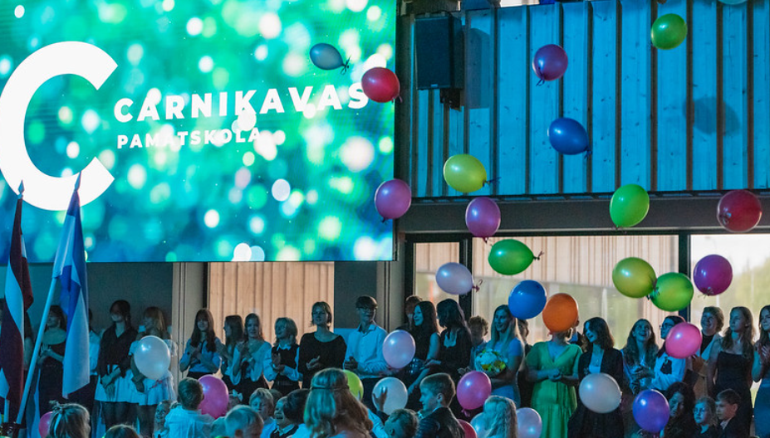
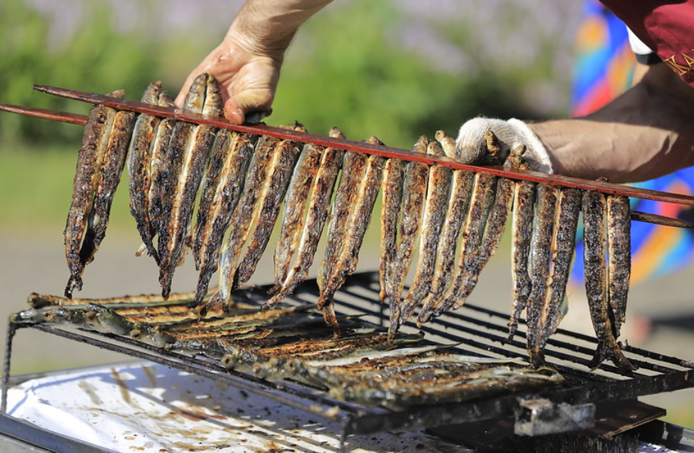
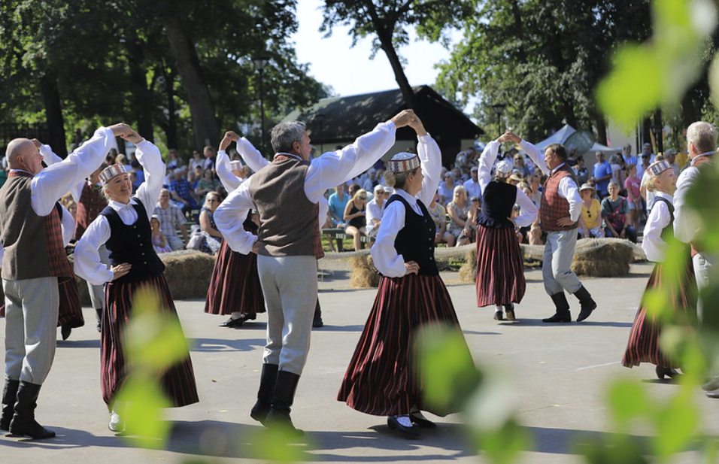
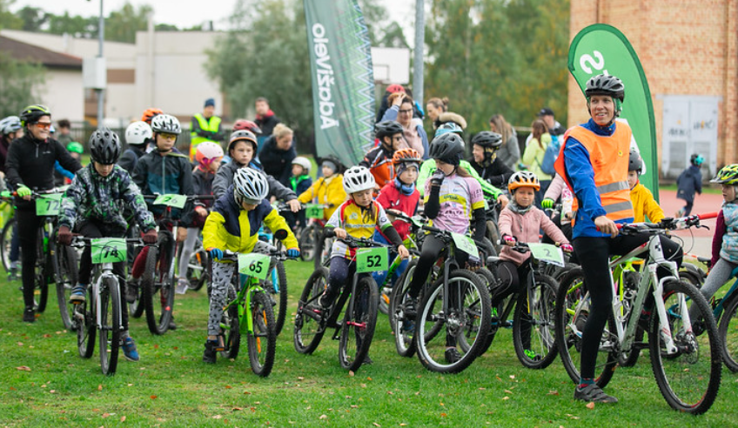
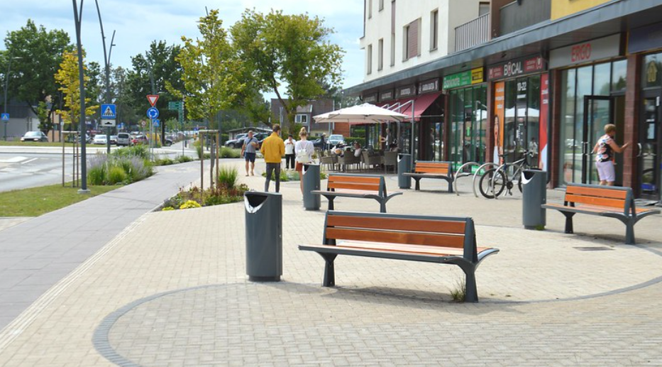

Ādažu novada attīstības vīzija
2037. gadā Ādažu novads būs izcila teritorija dzīvei, darbam un atpūtai Pierīgā. Teritorija, kas īpaši piemērota ģimenēm ar bērniem, digitālās ekonomikas un inovatīviem ražošanas uzņēmumiem, aktīvās atpūtas cienītājiem. Teritorija, kurā bērni un jaunieši varēs iegūt izcilu izglītību un pieaugušajiem būs pieejami augstvērtīgi mūžizglītības pakalpojumi. Vieta, kur Gauja ietek jūrā un sastopamas daudz aizsargājamu dabas bagātību. Teritorija, kur ir droši un var saturīgi pavadīt brīvo laiku kopā ar draugiem. Vieta, kur dzīvo aktīvi un pozitīvi cilvēki, kas iesaistās savas dzīves telpas uzturēšanā un attīstībā.
ĀDAŽU NOVADA PAŠVALDĪBA I Attīstības un projektu nodaļa I 15.04.2026.

Slide 5
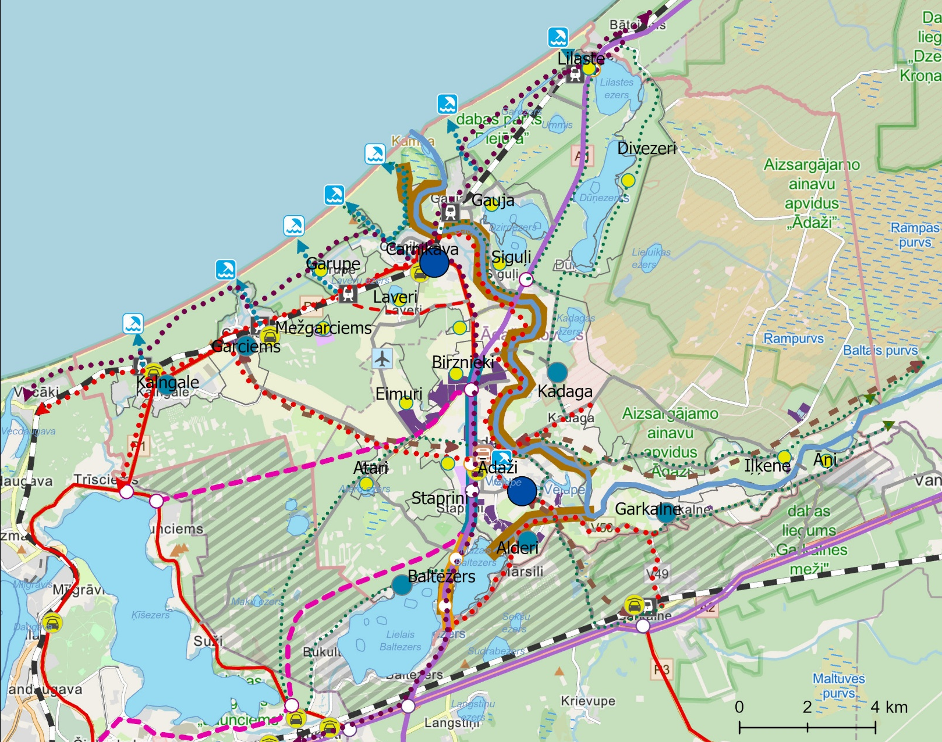
Ādažu novada stratēģiskie mērķi
Droša un sakārtota infrastruktūra (SM1): Kvalitatīvi komunālie pakalpojumi un droša mobilitāte
Konkurētspējīga uzņēmējdarbība (SM2): Atbalsts inovācijām un jaunu darbavietu radīšana, tiecoties uz klimatneitralitāti
Izglītota sabiedrība un pakalpojumi (SM3): Daudzveidīgas izglītības un augstvērtīgu sociālo/veselības pakalpojumu pieejamība
Sabiedrības iesaiste un ilgtspēja (SM4): Aktīvas vietējās kopienas un efektīva, caurspīdīga novada pārvaldība
ĀDAŽU NOVADA PAŠVALDĪBA I Attīstības un projektu nodaļa I 15.04.2026.

Slide 6
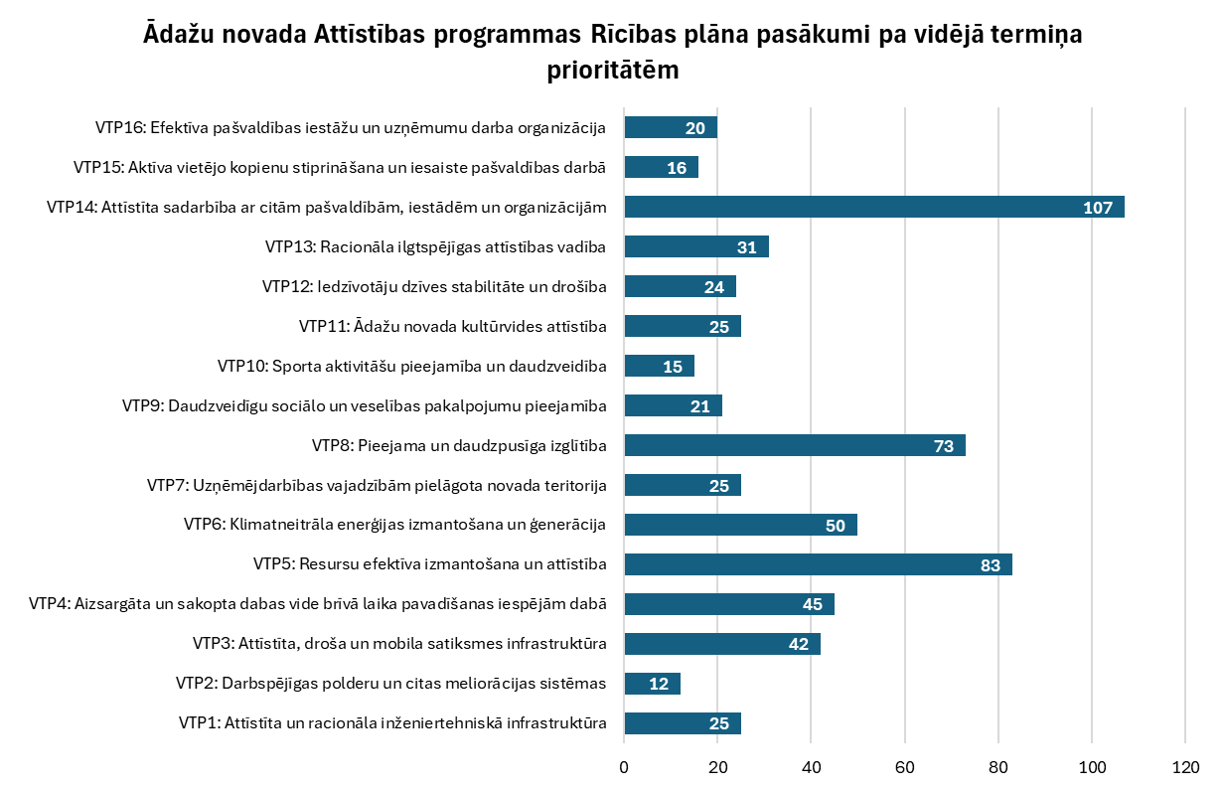
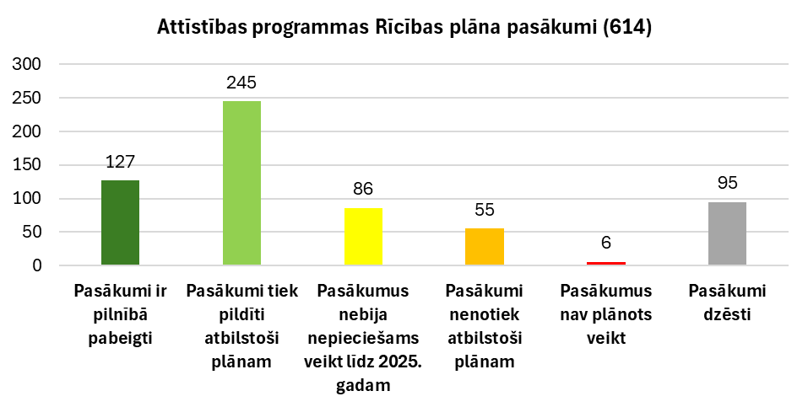
Attīstības programmas Rīcības plāna pasākumi
ĀDAŽU NOVADA PAŠVALDĪBA I Attīstības un projektu nodaļa I 15.04.2026.

Slide 7
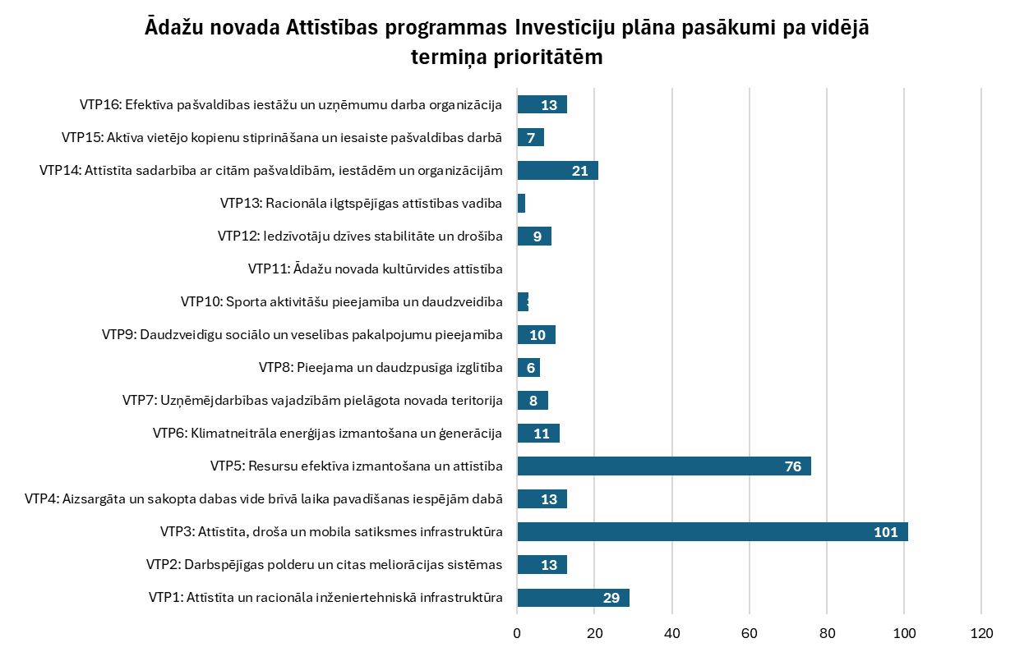
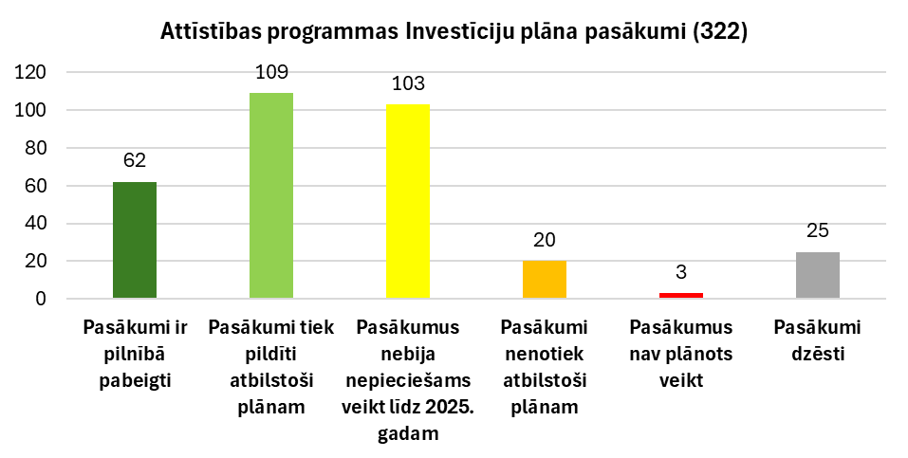
Attīstības programmas Investīciju plāna pasākumi
ĀDAŽU NOVADA PAŠVALDĪBA I Attīstības un projektu nodaļa I 15.04.2026.

Slide 8
Īstenošanā esošie investīciju projekti
ĀDAŽU NOVADA PAŠVALDĪBA I Attīstības un projektu nodaļa I 15.04.2026.

Slide 9
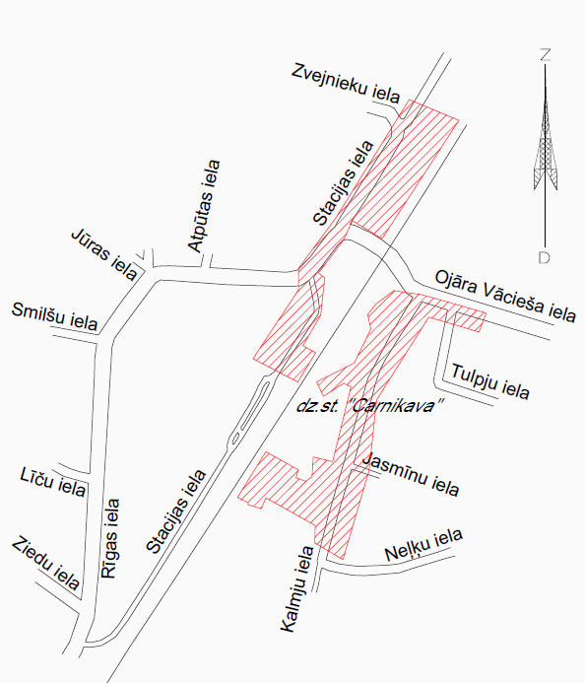
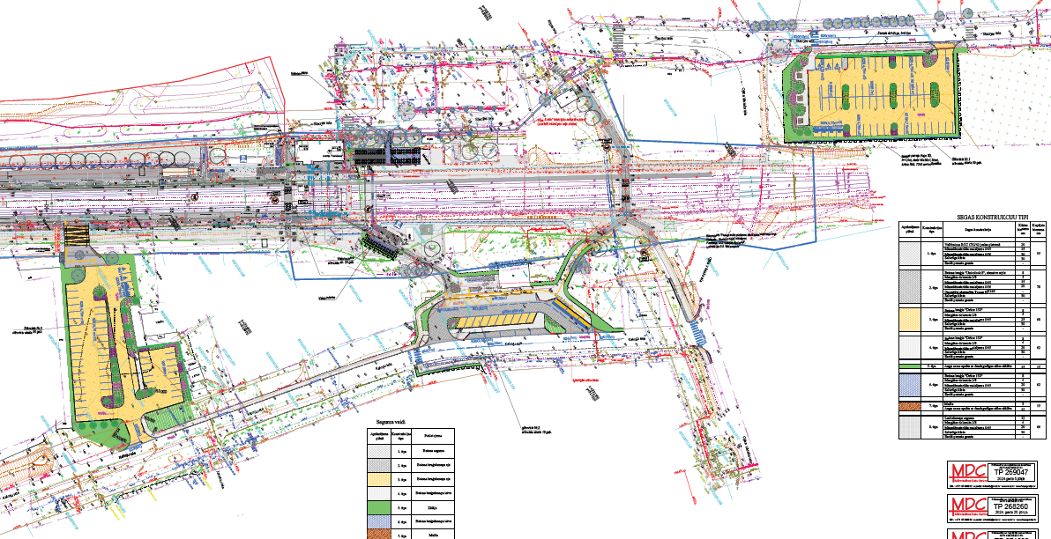
Mobilitātes punkta infrastruktūras izveidošana Rīgas metropoles areālā – «Carnikava»
Projekta mērķis: izbūvēt videi draudzīgu mobilitātes punktu, nodrošinot prioritāro Rīgas metropoles areāla transporta koridora attīstību, uzlabojot ar dzelzceļa staciju sabiedriskā transporta pieejamību saistītās piekļuves infrastruktūru, tādējādi iespējot integrētu sabiedriskā transporta sistēmu Rīgas pilsētā un Pierīgā
Projektā plānotās darbības: mobilitātes punkta izveide
Īstenošanas laiks: 10.2022.-05.2026.
Kopējās izmaksas: 1 435 665 eiro
Finansēšanas avoti un to apjoms: ES 1 186 500 eiro, pašvaldības 249 165 eiro
ĀDAŽU NOVADA PAŠVALDĪBA I Attīstības un projektu nodaļa I 15.04.2026.

Slide 10
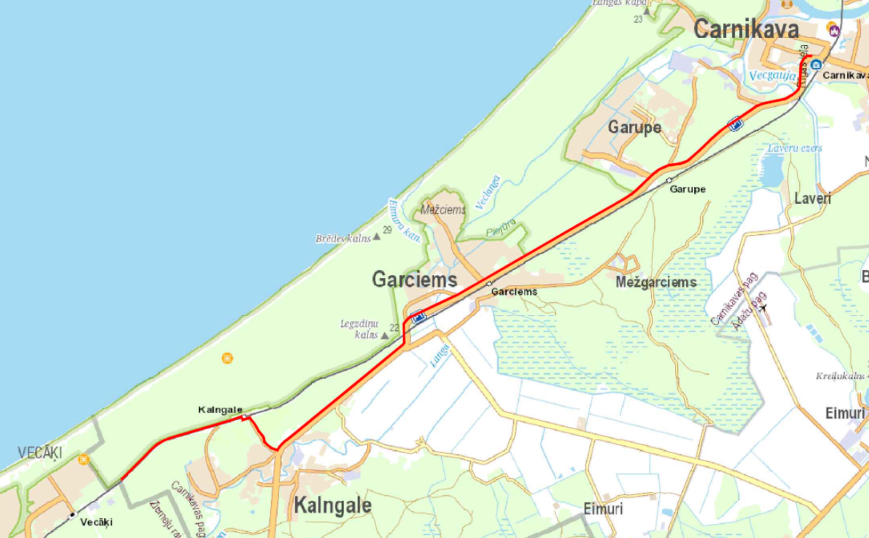
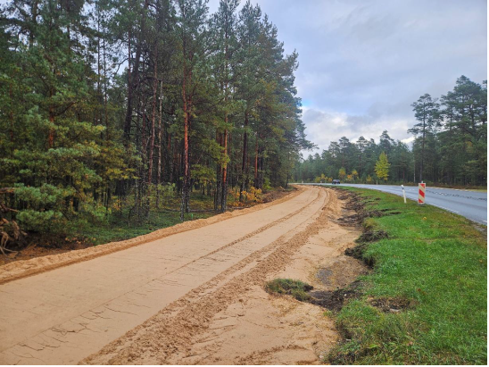
Maģistrālās veloceļu infrastruktūras būvniecība prioritārajā koridorā Rīga-Carnikava
Projekta mērķis: izbūvēt nepārtrauktu maģistrālo veloceļu infrastruktūru starp Rīgu un Carnikavu, nodrošinot “zaļās” mobilitātes pieejamību starp apdzīvotām vietām un radot priekšnosacījumus arī vietējā līmeņa un apkaimju savienojumu attīstībai, dodot pienesumu vides un dzīves kvalitātes uzlabošanā iedzīvotājiem
Projektā plānotās darbības: veloceļa infrastruktūras izbūve vismaz 11 km garumā
Īstenošanas laiks: 10.2022.-07.2026.
Kopējās izmaksas: 6 237 673 eiro
Finansēšanas avoti un to apjoms: ES 3 904 620 eiro, pašvaldības 2 333 053 eiro
ĀDAŽU NOVADA PAŠVALDĪBA I Attīstības un projektu nodaļa I 15.04.2026.

Slide 11

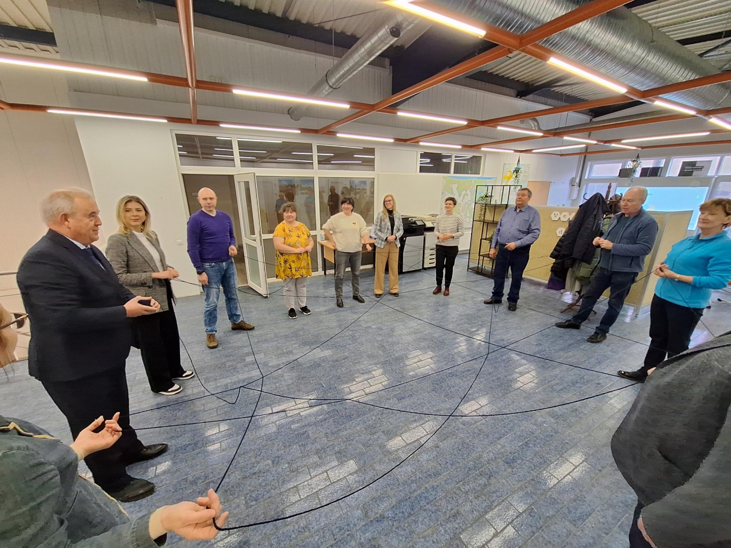
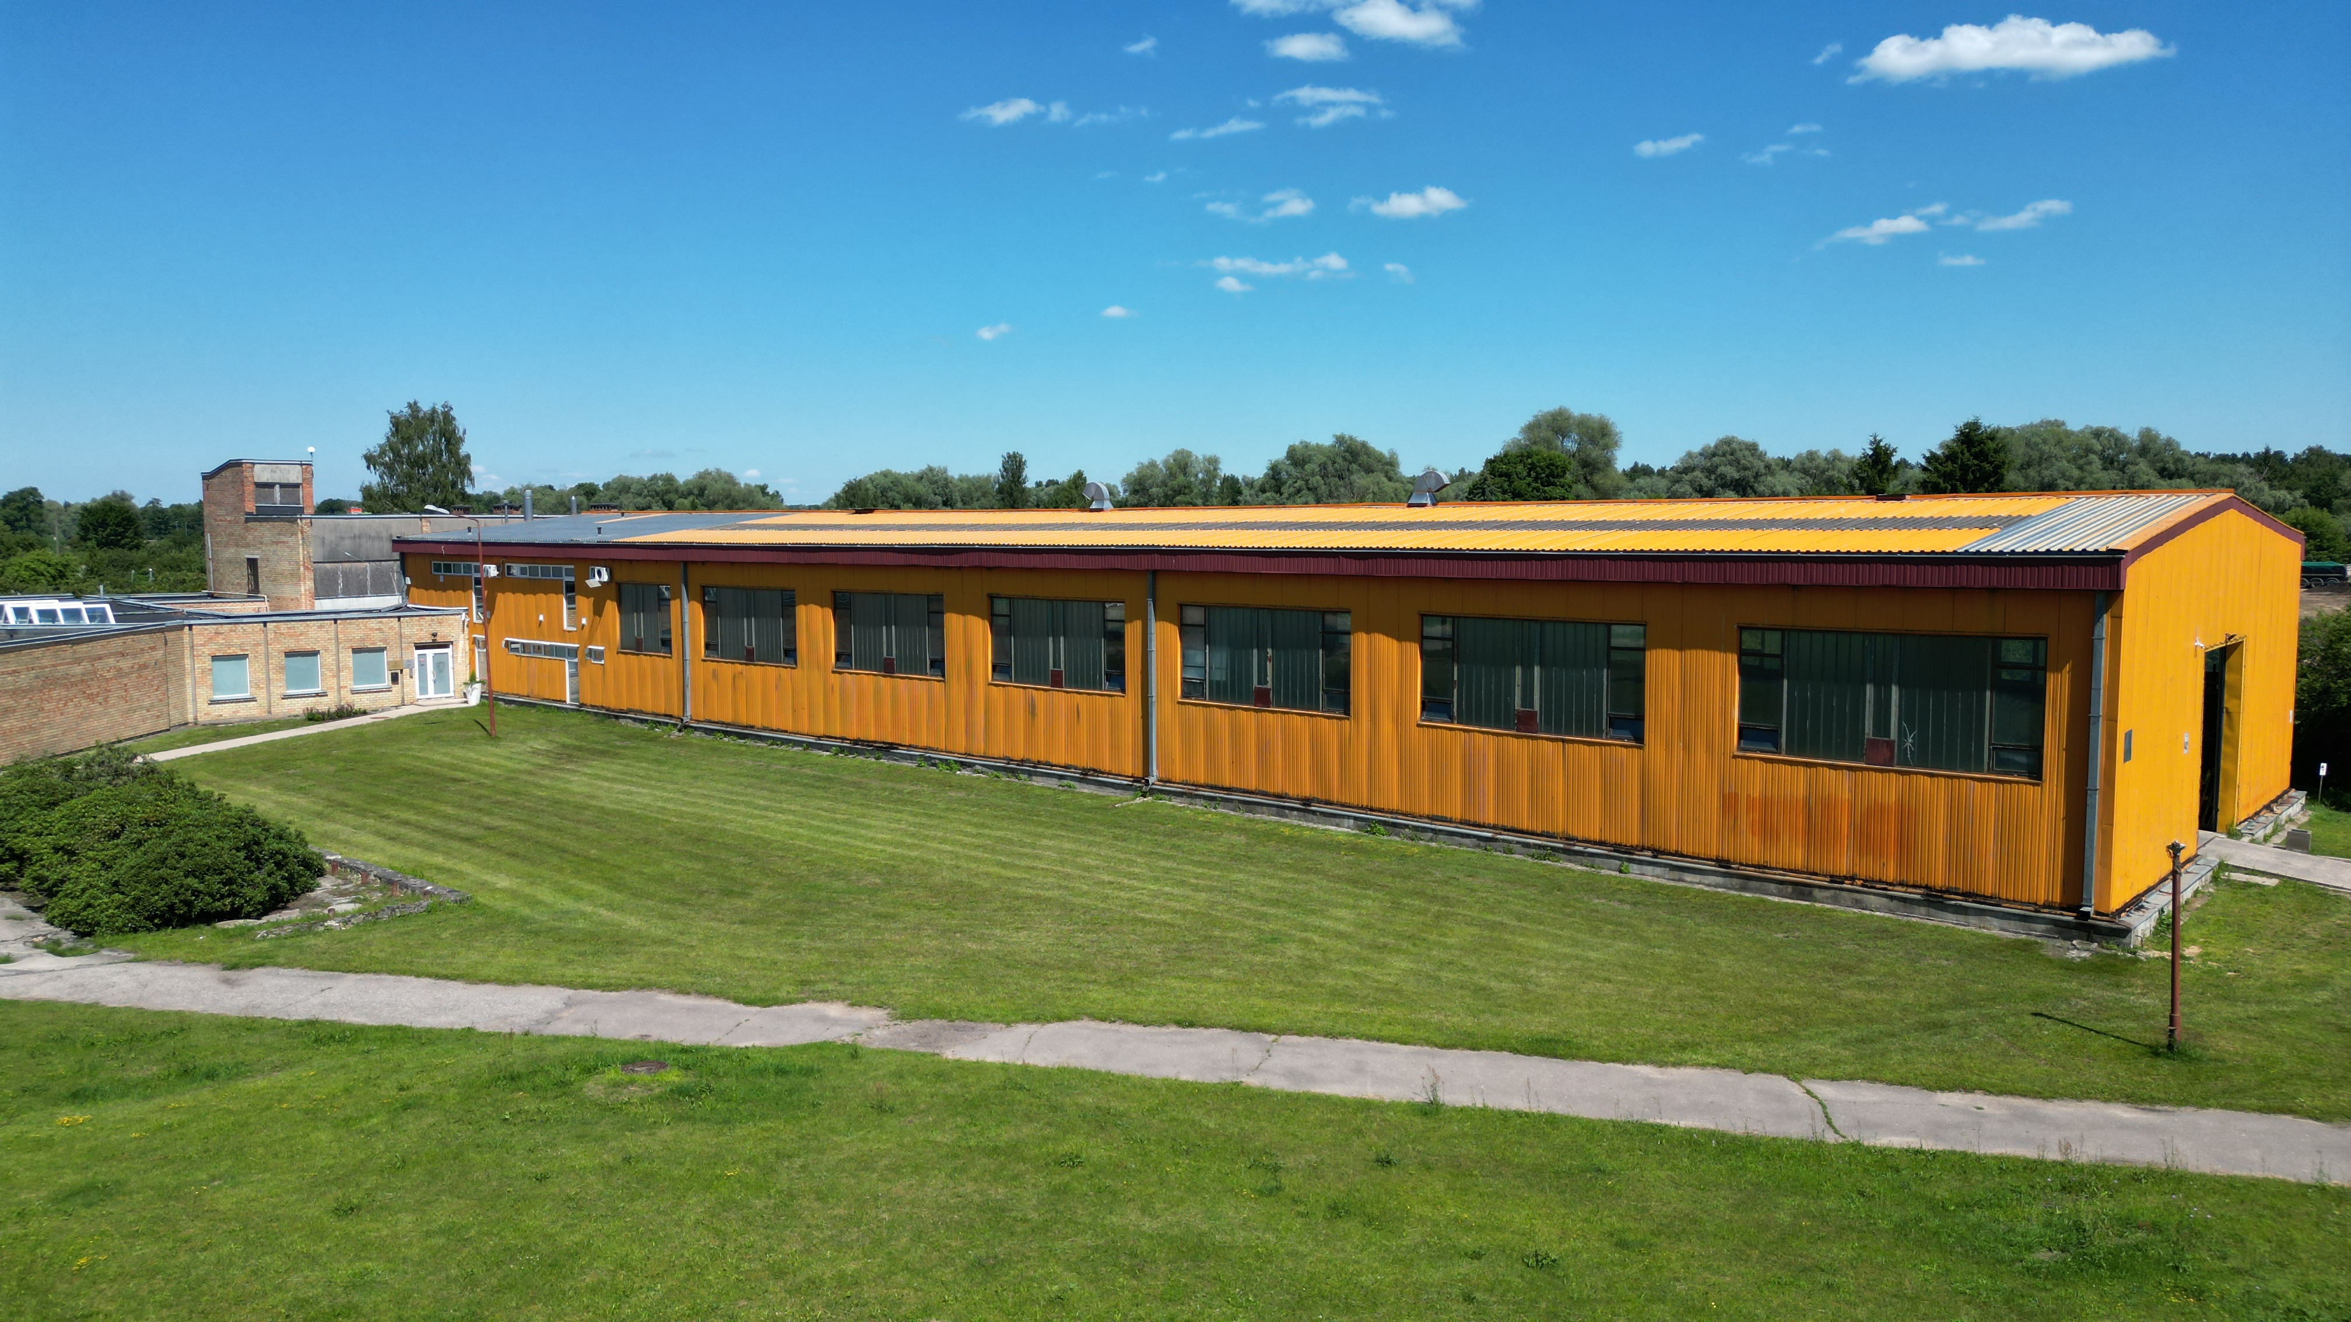
LIFE_BauhausingEurope
Projekta mērķis: pārveidot Eiropas pilsētu mikrorajonus, ievērojot jaunā Eiropas Bauhaus pieeju (NEB), veidojot ilgtspējīgākas un apļveida teritorijas, ko pārvalda iedzīvotāji Projektā plānotās darbības: publiskas ēkas daļas renovācija saskaņā ar NEB principiem, publiska ārtelpas laukuma izbūve, NEB, zaļākā un ilgtspējīga dzīvesveida popularizēšana, līdzdalības procesu stiprināšana un pilsētas apkaimes identitātes un kopienas stiprināšana
Īstenošanas laiks: 10.2023. - 12.2027.
Kopējās izmaksas: 4 624 141,82 eiro
Finansēšanas avoti un to apjoms : ES 419 753,08 eiro, pašvaldības 356 624,85 eiro, valsts 209 786,54 eiro
ĀDAŽU NOVADA PAŠVALDĪBA I Attīstības un projektu nodaļa I 15.04.2026.

Slide 12
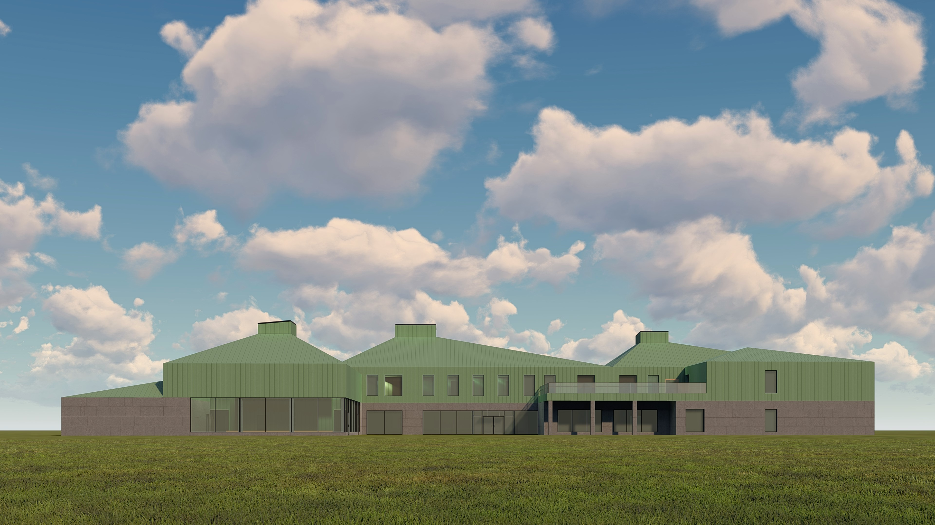
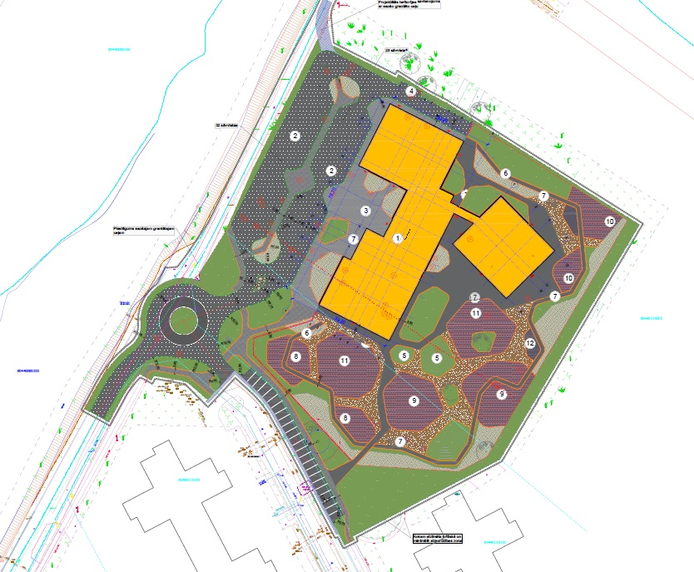
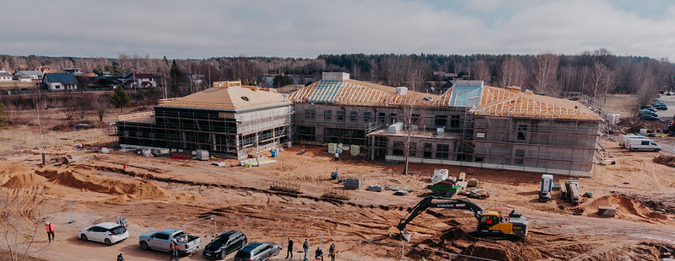
Jauna pirmsskolas izglītības iestāde Podniekos
Projekta mērķis: attīstīt pašvaldību pirmsskolas izglītības iestāžu infrastruktūru jaunu vietu izveidei pirmsskolas vecuma bērnu uzņemšanai, lai atbilstoši vienlīdzīgas pieejas principam veicinātu pašvaldības pirmsskolas izglītības pakalpojumu pieejamību, tai skaitā sociāli un ekonomiski mazaizsargāto personu grupām
Projektā plānotās darbības: uzbūvēt jaunu pirmsskolas izglītības iestādi 288 bērniem Ādažu pilsētas Podniekos
Īstenošanas laiks: 2025.-2029.
Kopējās izmaksas: 15 158 556 eiro
Finansēšanas avoti un to apjoms: ERAF 5 000 000 eiro , pašvaldības 10 158 556,00 eiro
ĀDAŽU NOVADA PAŠVALDĪBA I Attīstības un projektu nodaļa I 15.04.2026.

Slide 13
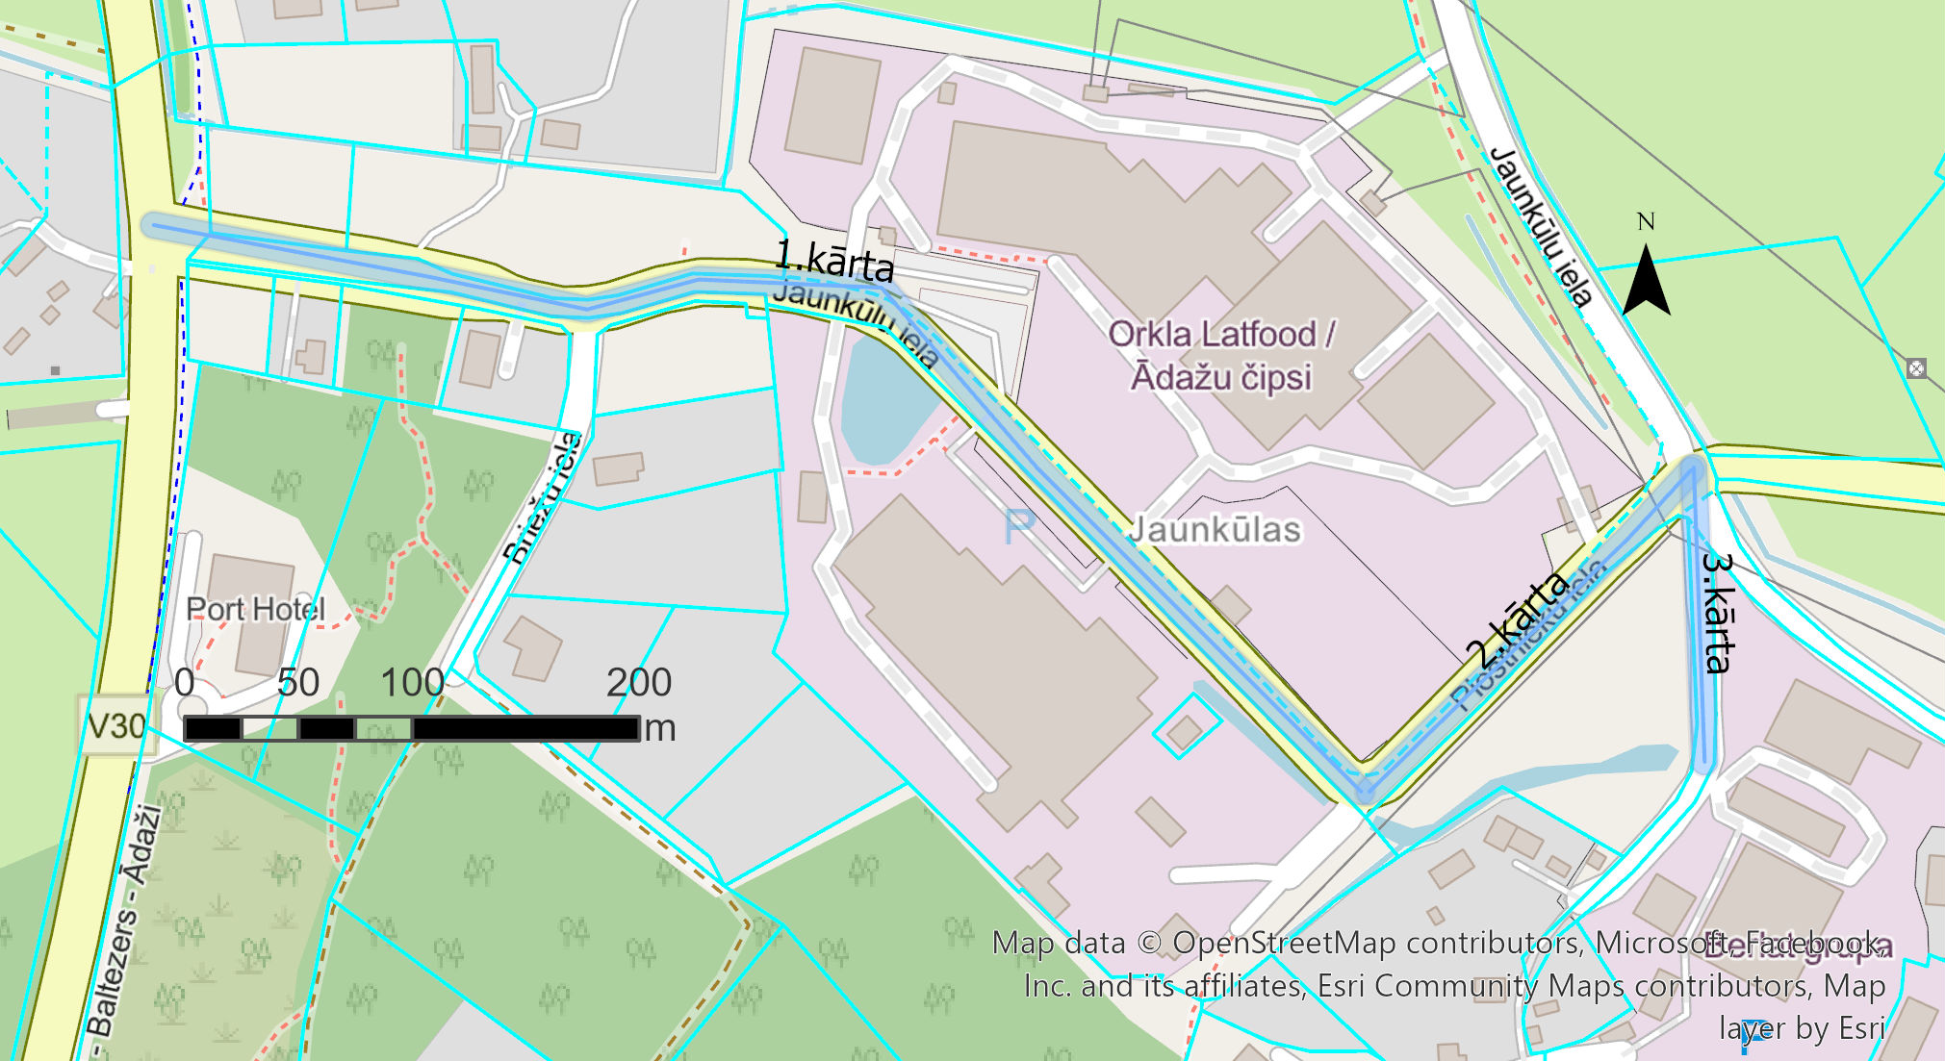
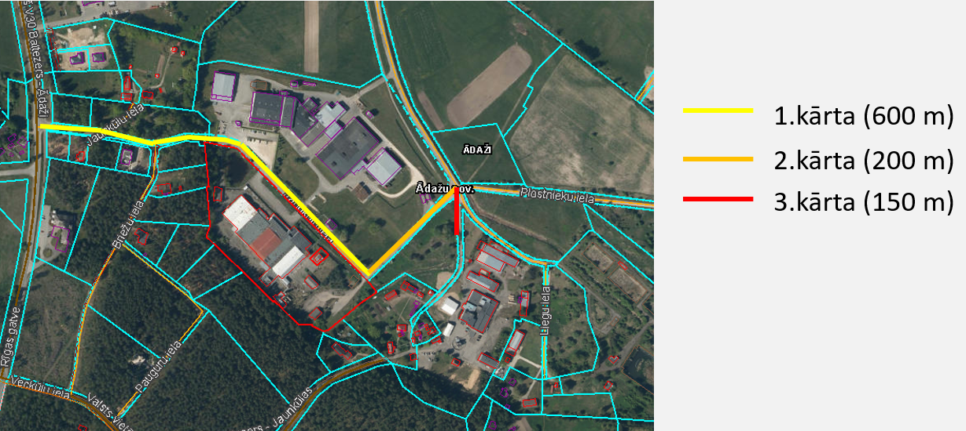
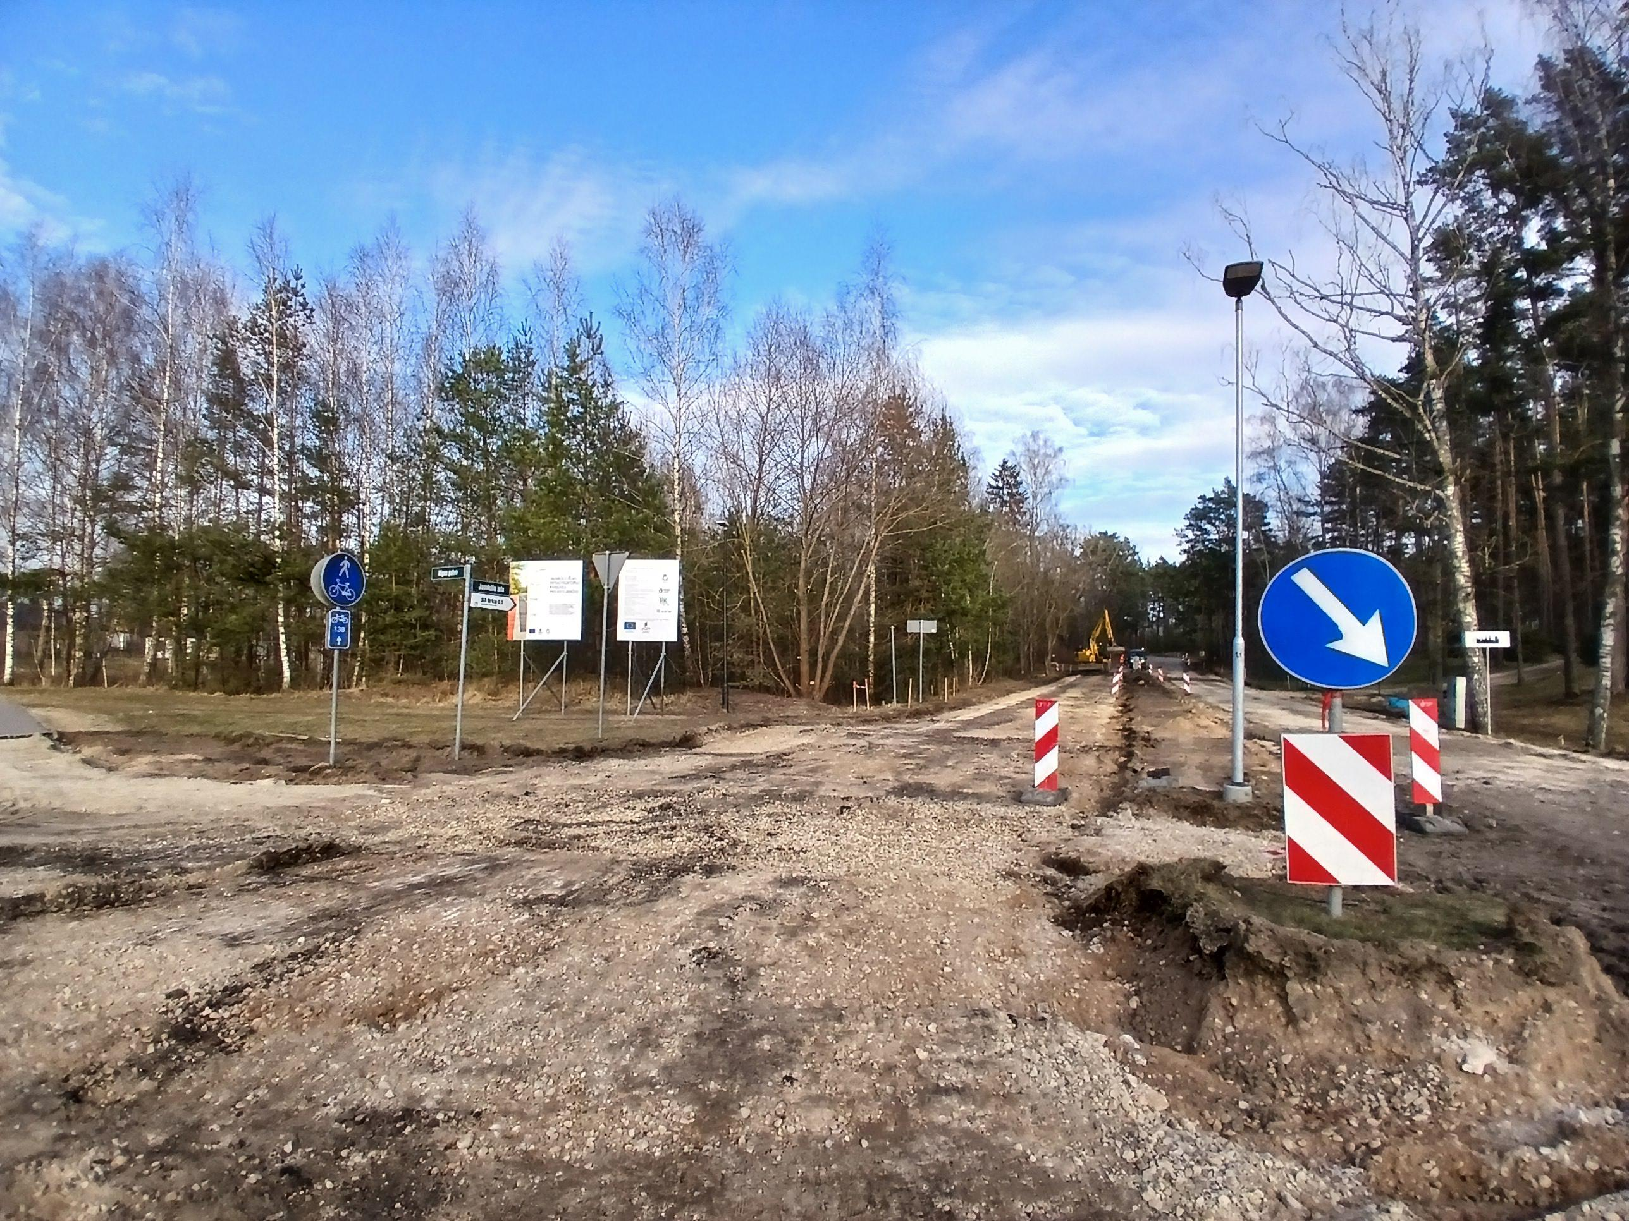
Infrastruktūras uzlabošana uzņēmējdarbības attīstībai Ādažos
Projekta mērķis: attīstīt uzņēmējdarbības publisko infrastruktūru un palielināt privāto investīciju apjomu pilsētu funkcionālajās teritorijās, veicot ieguldījumus uzņēmējdarbības attīstībai atbilstoši pašvaldību attīstības programmām
Projektā plānotās darbības:
  1.kārta – Jaunkūlu ielas no Rīgas ielas (660 m) pārbūve un piegulošās teritorijas labiekārtojums (1 046 960 euro)
  2.kārtā – Jaunkūlu ielas pārbūve līdz Plostnieku ielai (200 m) un piegulošās teritorijas labiekārtojums (365 685 euro)
  3.kārtā – Veckūlu ceļa posma (150 m) pārbūve un piegulošās teritorijas labiekārtojums (255 478 euro)
Īstenošanas laiks: 2025.-2028.
Kopējās izmaksas: 1 328 248 eiro
Finansēšanas avoti un to apjoms: ES 922 373 eiro, pašvaldības 405 875 eiro
ĀDAŽU NOVADA PAŠVALDĪBA I Attīstības un projektu nodaļa I 15.04.2026.

Slide 14
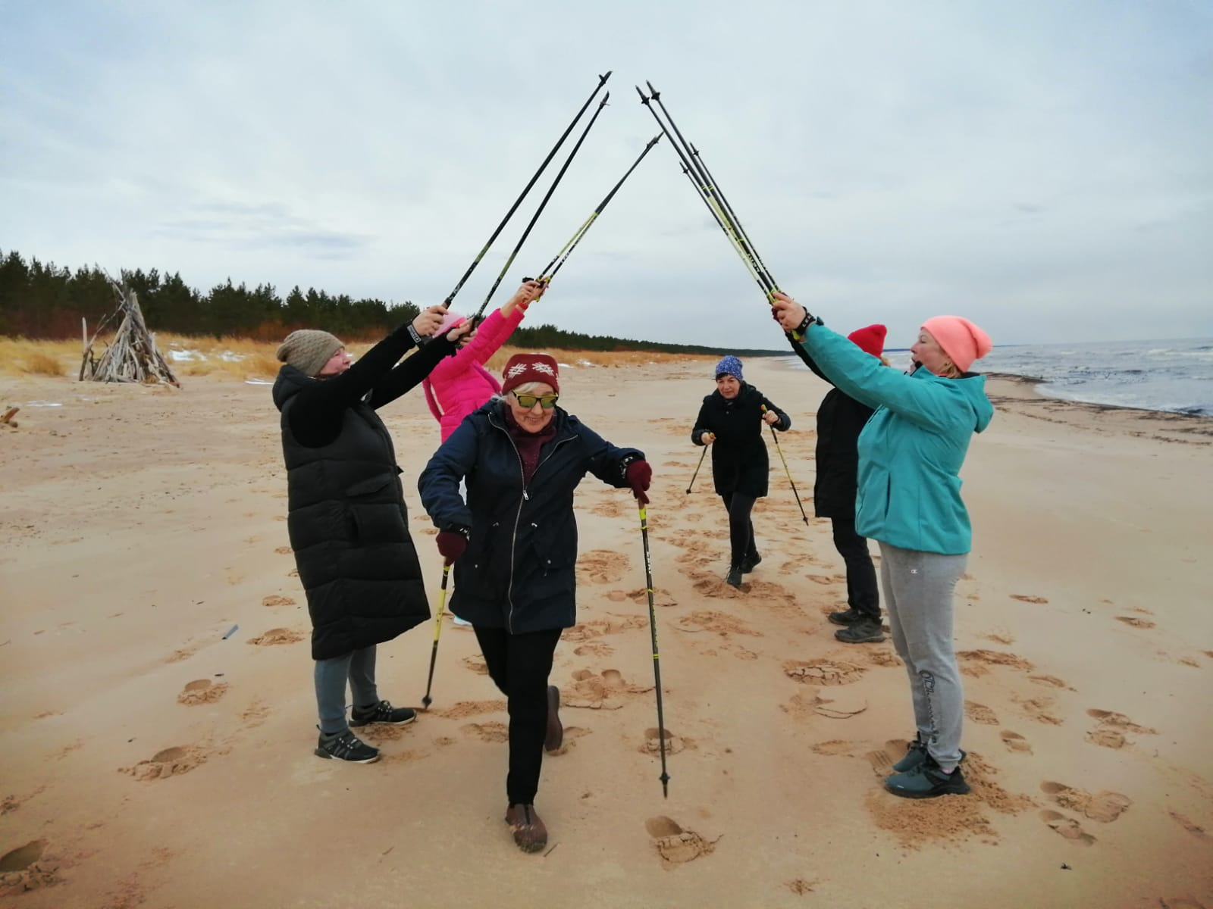
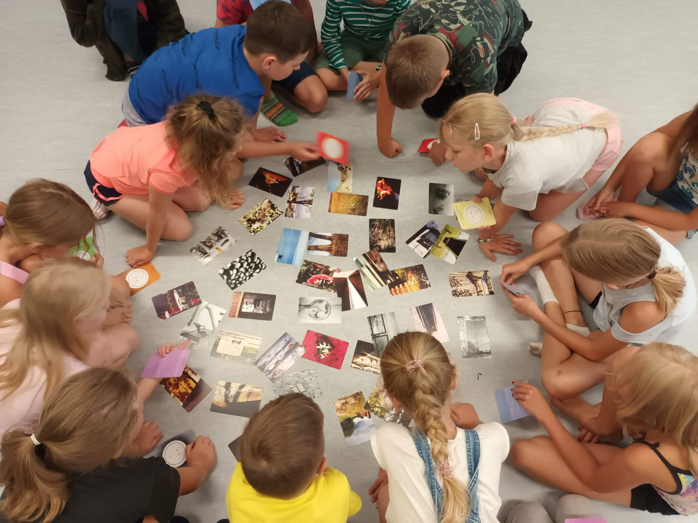
Pasākumi vietējās sabiedrības veselības veicināšanai un slimību profilaksei Ādažu novadā”
Projekta mērķis: uzlabot vienlīdzīgu un savlaicīgu pieejamību veselības veicināšanas un slimību profilakses pakalpojumiem, nodrošinot veselības veicināšanas un slimību profilakses pasākumus Ādažu novadā
Projektā plānotās darbības: tiks īstenoti veselības veicināšanas un slimību profilakses pasākumi (nodarbības, lekcijas, nometnes, radošās darbnīcas, tematiski pasākumi u.c. pasākumi), kas novērsīs priekšlaicīgu mirstību, darba nespēju, veicinās dzīves kvalitāti un uzlabos iedzīvotāju veselībpratību, visiem pašvaldības iedzīvotājiem visos vecuma posmos un dažādām mērķa grupām
Īstenošanas laiks: 01.01.2025.-31.12.2029.
Kopējās izmaksas: 200 001,00 eiro
Finansēšanas avoti un to apjoms: ESF+ 147 122,25 eiro, pašvaldības 26 916 eiro, valsts 25 962,75 eiro
ĀDAŽU NOVADA PAŠVALDĪBA I Attīstības un projektu nodaļa I 15.04.2026.

Slide 15
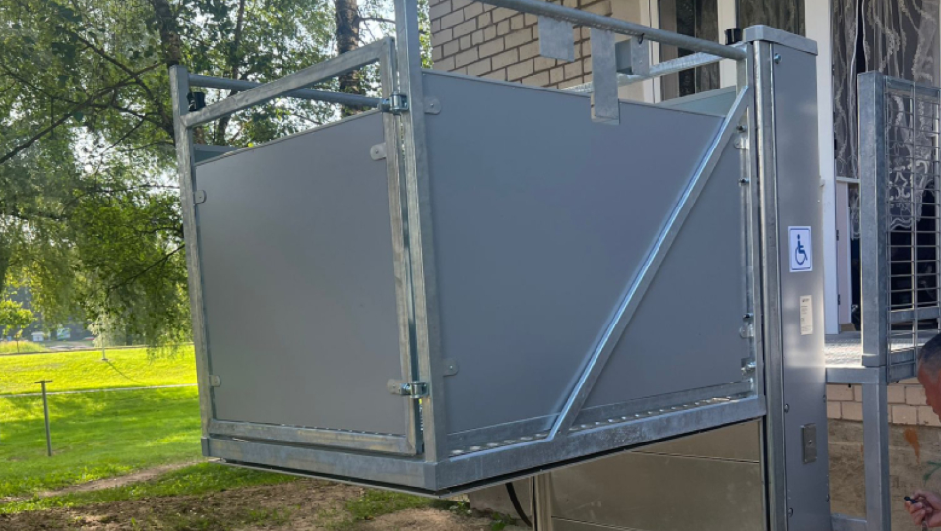
Atbalsta pasākumi cilvēkiem ar invaliditāti mājokļu vides pieejamības nodrošināšanai
Projekta mērķis: nodrošināt atbalstu mājokļu pielāgošanai personām ar invaliditāti, kurām ir kustību traucējumi, uzlabot nodarbinātības iespējas un pieejamību pakalpojumiem, tādējādi sekmējot dzīves kvalitāti un cilvēktiesību ievērošanu
Projektā plānotās darbības: Projekta ietvaros tika veikta divu personu mājokļa ārējās un iekšējās vides pielāgošana personas vajadzībām
Īstenošanas laiks: 18.12.2023.-15.11.2026.
Kopējās izmaksas: 121 390,22 eiro
Finansēšanas avoti un to apjoms: ES 100 051,37 eiro, t.sk. pašvaldības 13 948,20 eiro, valsts 7 390,65 eiro
ĀDAŽU NOVADA PAŠVALDĪBA I Attīstības un projektu nodaļa I 15.04.2026.

Slide 16
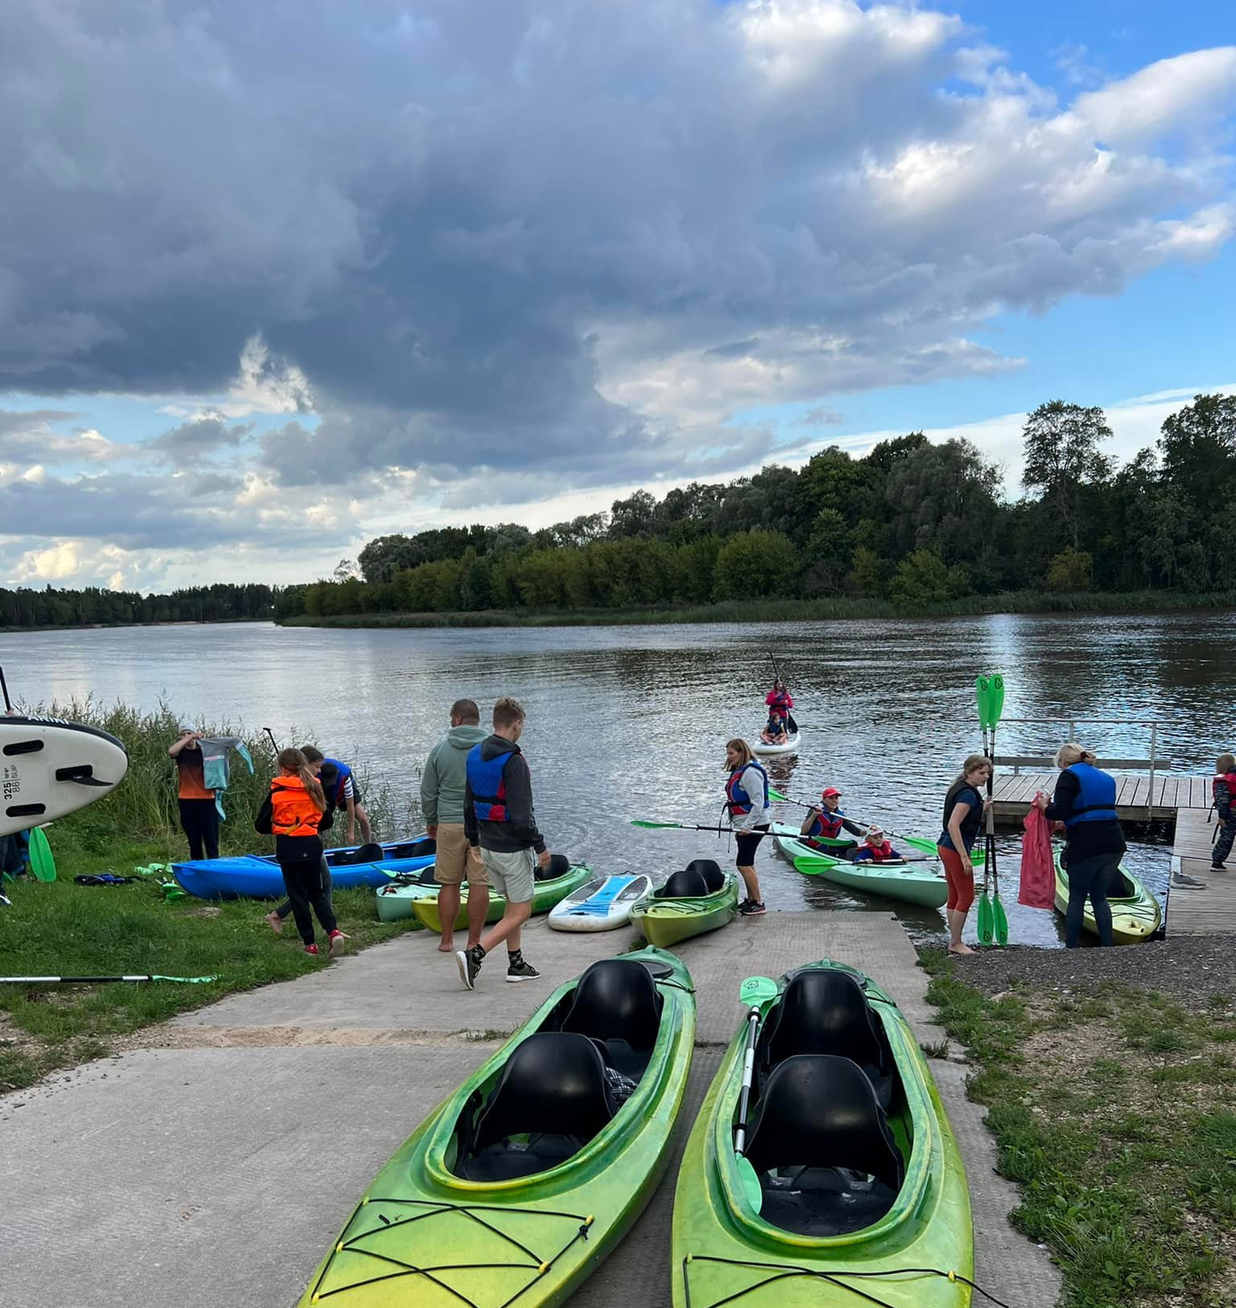
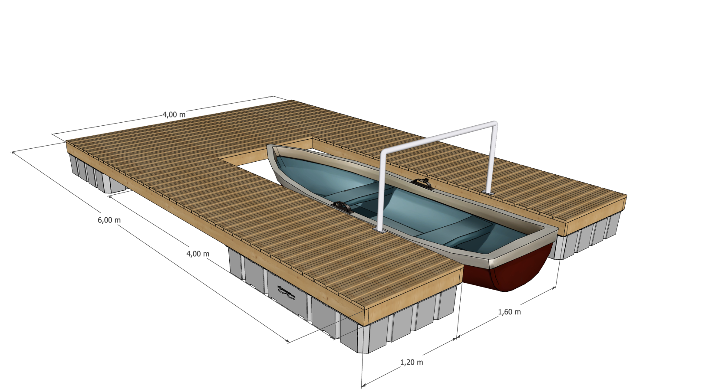

Ūdenstūrisma aktivitāšu pieejamības veicināšana - Upesceļi II
Projekta mērķis: ir ūdenstūrisma attīstība, radot sociāli inovatīvus risinājumus publisko ūdeņu (upju, ezeru, citu ūdenstilpju), ūdenstūrisma maršrutu un produktu pieejamībai rekreācijas vajadzībām un izmantošanai dažādām sabiedrības grupām
Projektā plānotās darbības: 2 atpūtas vietu, t.sk., ugunskuru vietu pielāgošana cilvēkiem ar funkcionālajiem traucējumiem (CFT), laivu iecelšanas-izcelšanas vietu un pontona laipu pielāgošana CFT Carnikavā, pasākums pieejama un iekļaujoša ūdenstūrisma popularizēšanai
Īstenošanas laiks: 02.2023. – 05.2027.
Kopējās izmaksas: 40 550 eiro
Finansēšanas avoti un to apjoms: ES 1 200 000 eiro, pašvaldības 4055 eiro, valsts 4055 eiro
Bilde?
ĀDAŽU NOVADA PAŠVALDĪBA I Attīstības un projektu nodaļa I 15.04.2026.

Slide 17
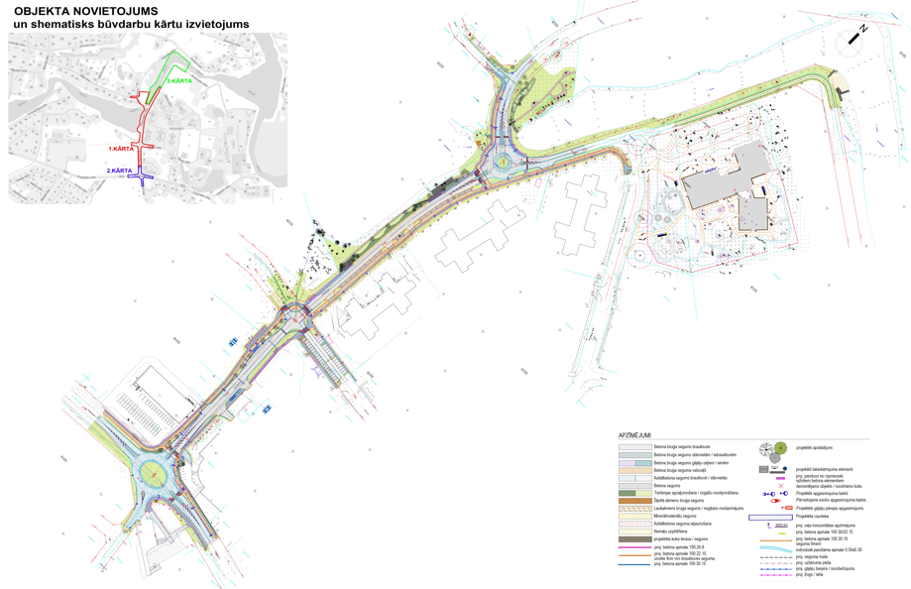
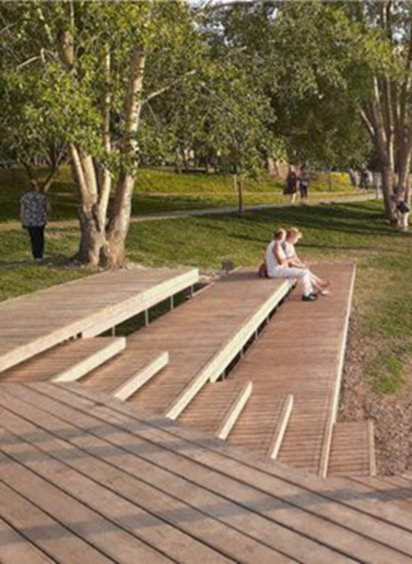
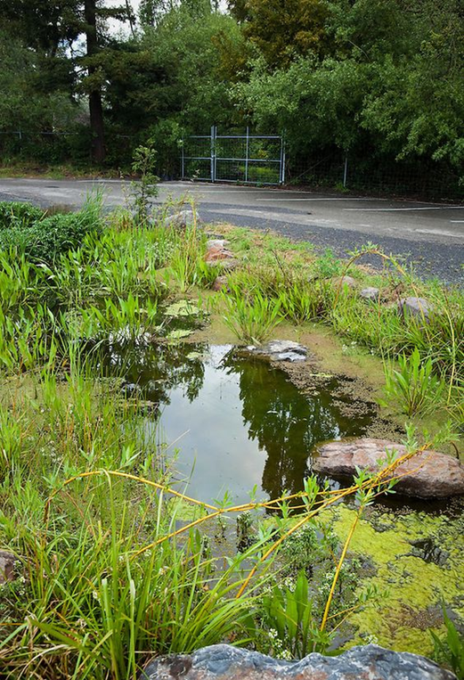
Pielāgošanās klimata pārmaiņām Ādažu novada Podniekos
  Iznākuma rādītājs: “zaļā infrastruktūra”, kas izveidota vai atjauninātā nolūkā pielāgoties klimata pārmaiņām - 3,137 ha platībā.
  Projektā plānotās darbības:
    Esošo lietusūdens savākšanas sistēmu atjaunošana un vides pielāgošana klimata pārmaiņām
    Kompleksi risinājumi peldvietu noturībai pret klimata pārmaiņām veicināšana
    Ilgtspējīgas “zaļās” un “zilās” infrastruktūras atjaunošana un attīstība, izmantojot dabā balstītus risinājumus
    Nepieciešamās ūdenssaimniecības infrastruktūras, elektrotīklu un vājstrāvu tīklu izbūve un esošo vājstrāvu tīklu pārbūve, jaunizveidotās un atjaunotās publiskās infrastruktūras darbības nodrošināšanai
  Īstenošanas laiks: 2024. – 2027.
  Kopējās izmaksas: 4 630 000,00 eiro
  Finansēšanas avoti un to izmaksas: ERAF 2 420 606,20 eiro, pašvaldības
  2 209 393,80 eiro
ĀDAŽU NOVADA PAŠVALDĪBA I Attīstības un projektu nodaļa I 15.04.2026.

Slide 18
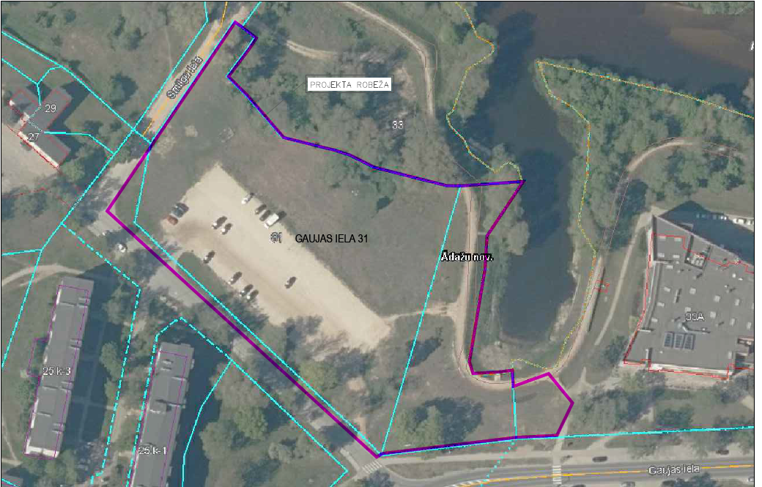
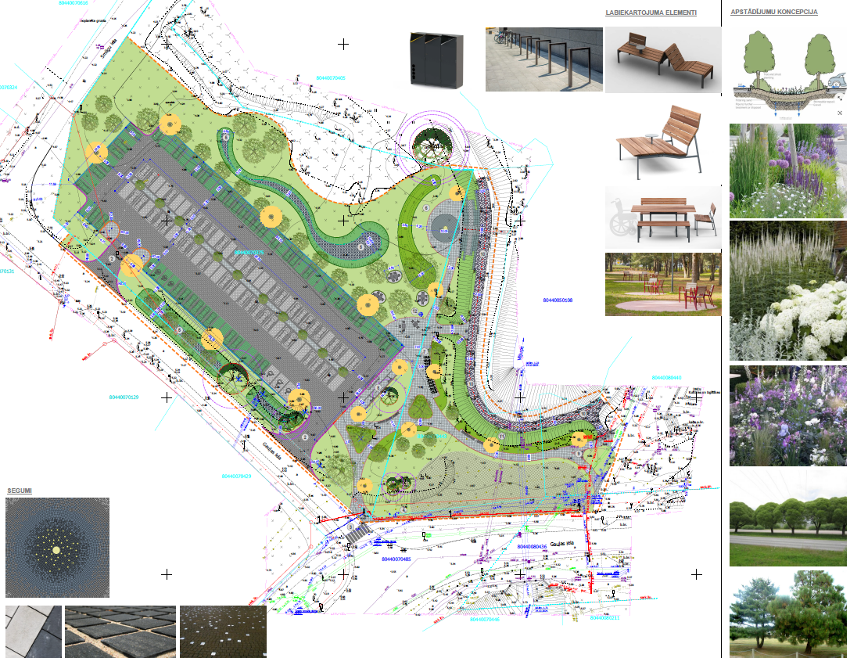
Publiskās ārtelpas attīstība Ādažos, Gaujas ielā 31
Projekta mērķis: publiskas ārtelpas attīstīšana Ādažos, Gaujas ielas 31 teritorijā
Projektā plānotās darbības: ierīkojot jaunu publiski izmantojamu multifunkcionālu skvēru, radot labiekārtotu vietu svētkiem, atpūtai, mobilitātei un kultūrai, nodrošinot LR normatīvajiem aktiem atbilstošas vides pieejamību, uzlabotu dzīves vides kvalitāti un drošību Ādažu novada iedzīvotājiem, to viesiem un tūristiem
Īstenošanas laiks: 05.2024. - 12.2026.
Kopējās izmaksas: 707 692,95 eiro
Finansēšanas avoti un to izmaksas: ERAF 430 610,00 eiro, pašvaldības 277 082,95 eiro
ĀDAŽU NOVADA PAŠVALDĪBA I Attīstības un projektu nodaļa I 15.04.2026.

Slide 19
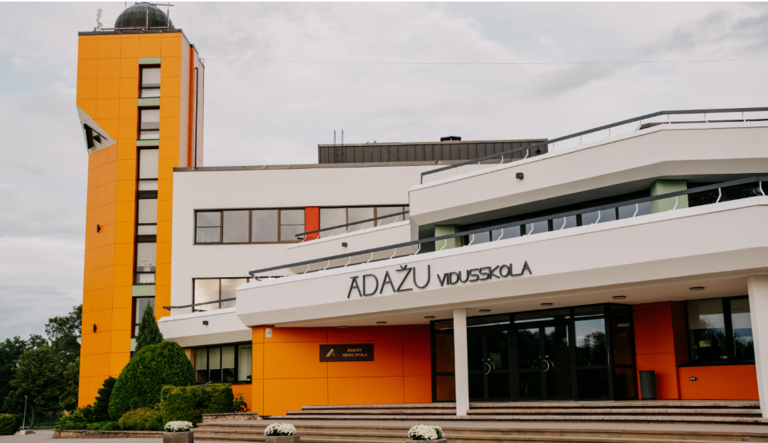
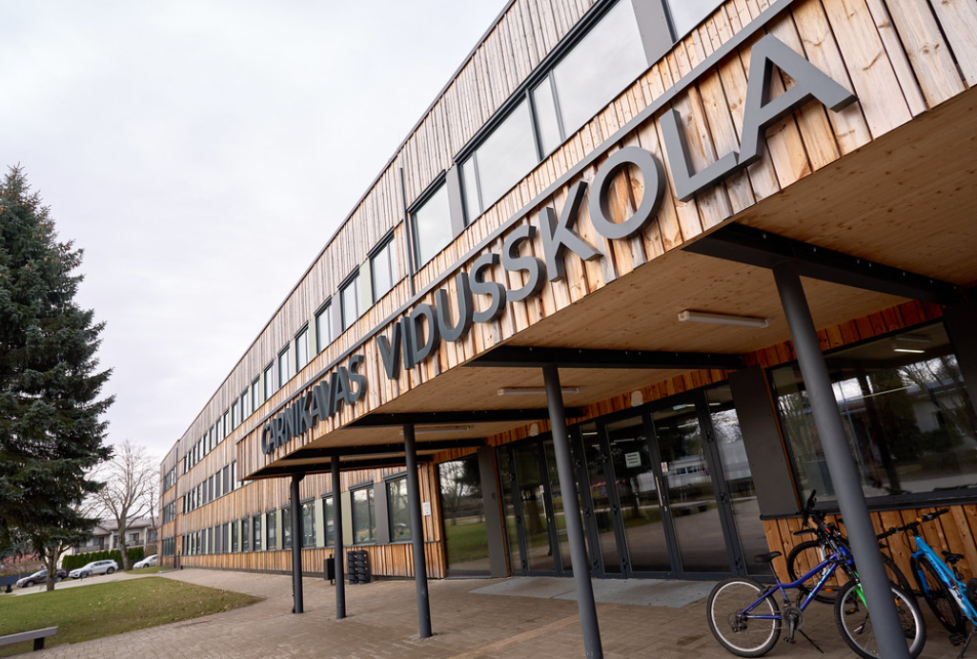
Izglītības iestāžu nodrošinājums pilnveidotā vispārējās izglītības satura kvalitatīvai ieviešanai Ādažu novadā
Projekta mērķis: radīt mūsdienīgu, kvalitatīvu, iekļaujošu un pieejamu vispārējās izglītības infrastruktūru, kā arī uzlabot tehnoloģisko nodrošinājumu ĀVS un CVS, nodrošinot atbilstošu telpu, gaiteņu, inženierkomunikāciju un aprīkojuma līmeni, kas atbilst mūsdienīgiem kvalitātes standartiem, veicina skolēnu zināšanu apguvi dabaszinātņu, matemātikas un citu priekšmetu jomās, sekmē pilnveidotā vispārējās izglītības satura ieviešanu pamata un vidējās izglītības posmos
Projektā plānotās darbības: 1) vispārējās izglītības iestādes lifta izbūve; 2) dabaszinātņu un matemātikas kabinetu pārbūve, atjaunošana, izveide vai pilnveide, 3) aprīkojuma iegāde, 4) teritorijas labiekārtošana
Īstenošanas laiks: 2026.-2028.
Kopējās izmaksas: 1 437 245,88 eiro
Finansēšanas avoti un to apjoms: ES 1 221 659 eiro, pašvaldības 215 586,88 eiro
ĀDAŽU NOVADA PAŠVALDĪBA I Attīstības un projektu nodaļa I 15.04.2026.

Slide 20
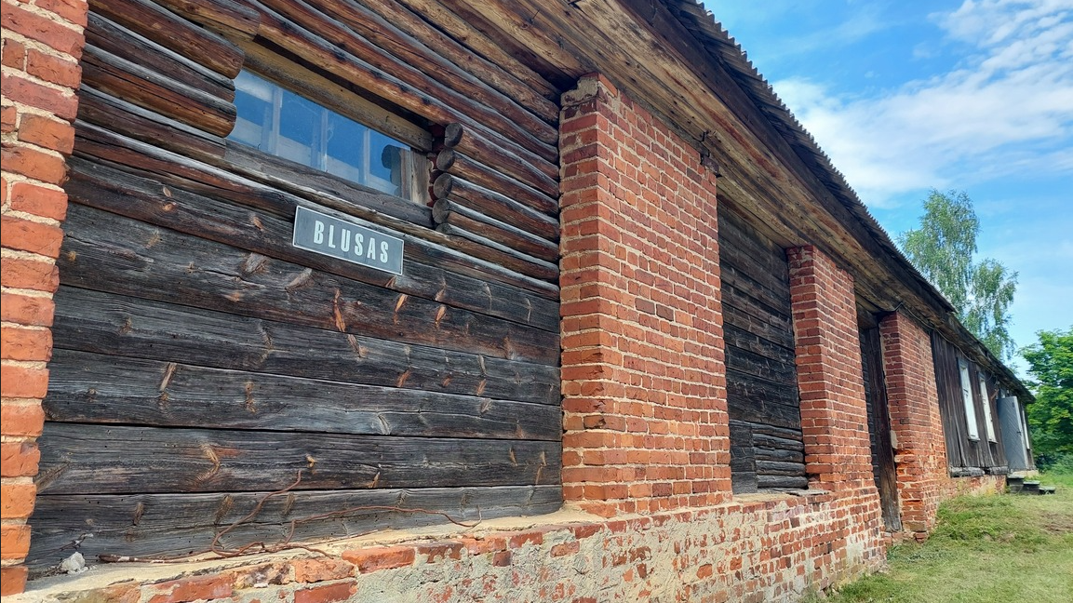
Blusu kroga atjaunošana, 1.kārta
Projekta mērķis: atjaunot Blusu kroga saimniecības ēku, saglabājot un popularizējot vietējo kultūras mantojumu un piekrastes zvejniecības tradīcijas, tādējādi veicinot ilgtspējīgas “zilās” ekonomikas attīstību
Projektā plānotās darbības: Projekta ietvaros plānots veikt Blusu kroga saimniecības ēkas atjaunošanu 162,3 m2 platībā, kā arī labiekārtot ēkas tuvējo apkārtni
Īstenošanas laiks: 2025.-2027.
Kopējās izmaksas: 584 127,92 eiro
Finansēšanas avoti un to apjoms: EJZAF 300 000 eiro, pašvaldības 284 127,92 eiro
ĀDAŽU NOVADA PAŠVALDĪBA I Attīstības un projektu nodaļa I 15.04.2026.

Slide 21
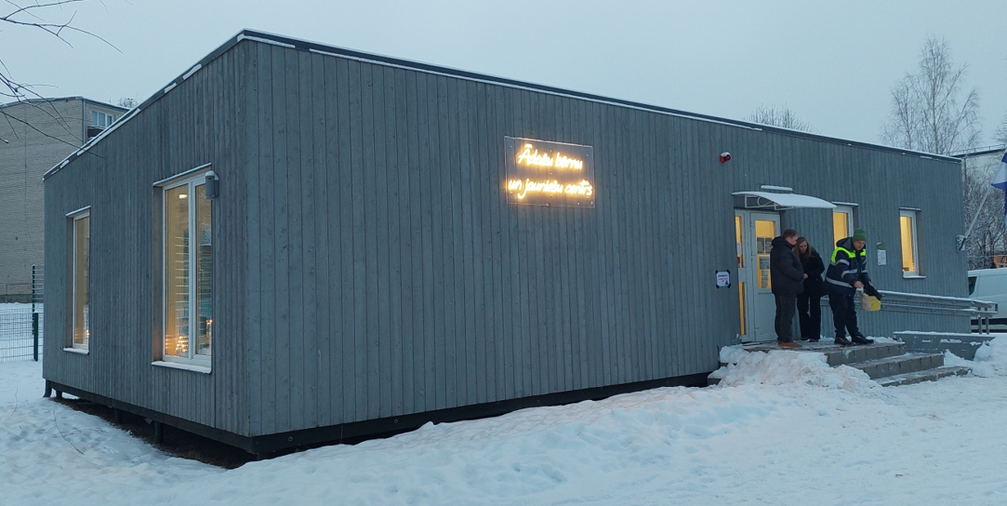
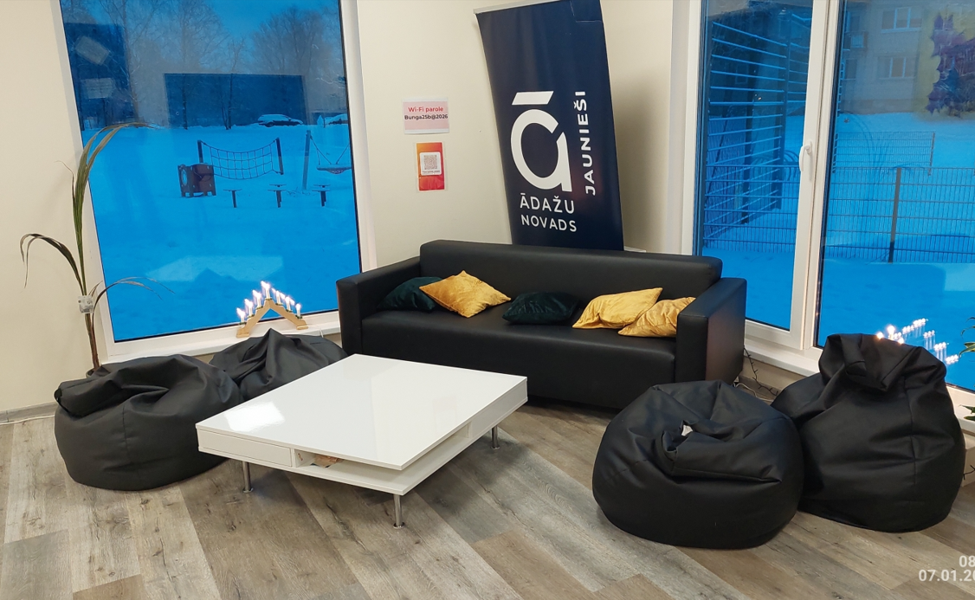
Jauniešu centra izveide Ādažos
Projekta mērķis: izveidot jaunu bērnu un jauniešu centru Ādažu pilsētā, nodrošinot drošu un attīstošu vidi bērniem un jauniešiem, veicinot viņu izglītības, radošo un sociālo prasmju un iemaņu attīstību, stiprinot vietējo kopienu, kā arī sekmējot kopienas ilgtspējīgu attīstību
Projektā plānotās darbības: Projekta ietvaros plānots izveidot jaunu bērnu un jauniešu centru Ādažos, kā arī labiekārtot tā tuvējo apkārtni
Īstenošanas laiks: 2025.-2026.
Kopējās izmaksas: 29 999,13 eiro
Finansēšanas avoti un to apjoms: ELFLA 26 999,21 eiro, pašvaldības 2 999,92 eiro
ĀDAŽU NOVADA PAŠVALDĪBA I Attīstības un projektu nodaļa I 15.04.2026.

Slide 22
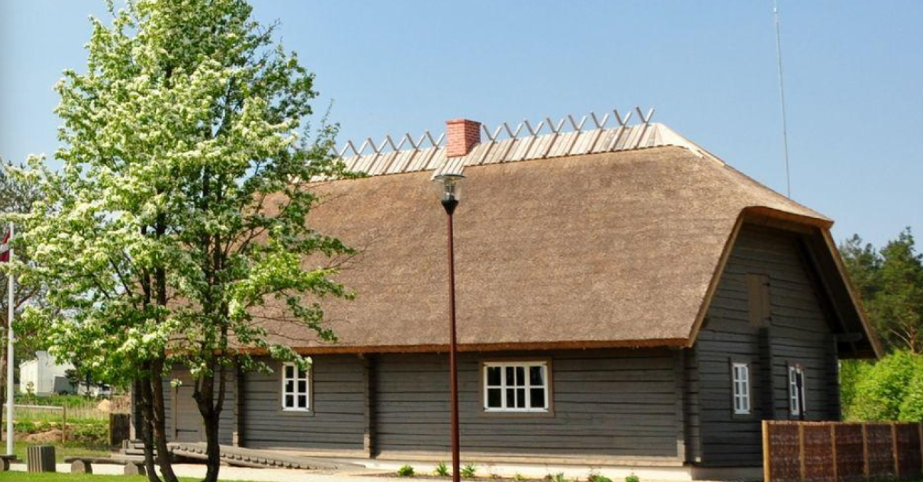
Carnikavas novadpētniecas centra saimes mājas ekspozīcijas atjaunošanas
Projekta mērķis: vizuāli un saturiski atjaunot Carnikavas Novadpētniecības centra Saimes mājas ekspozīcijas daļu saskaņā ar ekspozīcijas koncepciju un plānu
Projektā plānotās darbības: projektā paredzēts iegādāties un uzstādīt interaktīvus risinājumus (piemēram, gaismas kaste, spēle “mīts vai patiesība”, fotogalerijas siena), kā arī veikt Saimes mājas ekspozīcijas telpas sagatavošanu turpmākai ekspozīcijas modernizācijai
Īstenošanas laiks: 2025.-2026.
Kopējās izmaksas: 22 644,37 eiro
Finansēšanas avoti un to apjoms: EJZAF 18 000 eiro, pašvaldības 4 664,37 eiro
ĀDAŽU NOVADA PAŠVALDĪBA I Attīstības un projektu nodaļa I 15.04.2026.

Slide 23
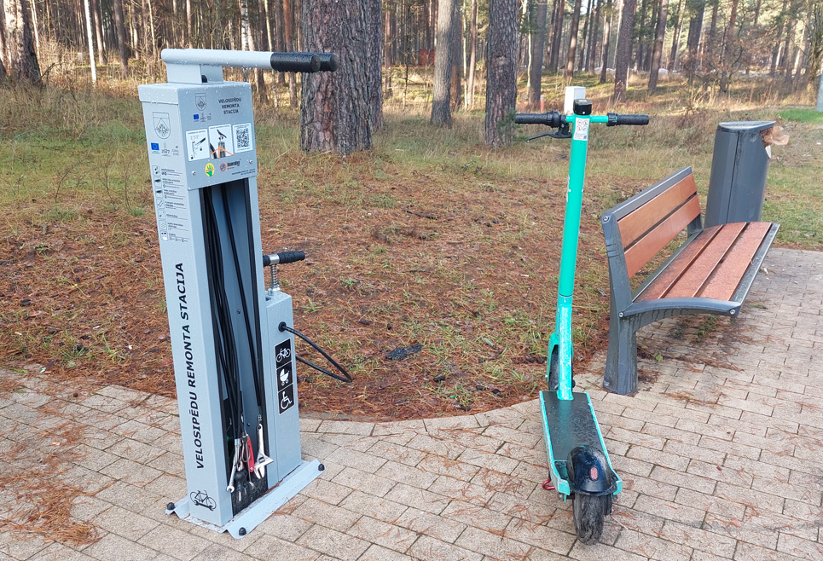
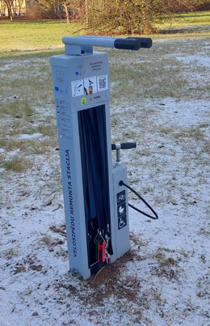
Veloapkopes stendu ierīkošana Kadagā un Garkalnē
Projekta mērķis: izveidot publiski pieejamus velo apkopes stendus Ādažu novada Kadagā un Garkalnē, veicinot sabiedrības iesaistīšanos vietējā dabas, fiziskā, sociālā un cilvēkkapitāla stiprināšanā un ilgtspējīgā attīstībā
Projektā plānotās darbības: uzstādīt divus velo apkopes stendus
Īstenošanas laiks: 2025.-2026.
Kopējās izmaksas: 4 997,30 eiro
Finansēšanas avoti un to apjoms: ELFLA 4 497,57 eiro, pašvaldības 499,73 eiro
ĀDAŽU NOVADA PAŠVALDĪBA I Attīstības un projektu nodaļa I 15.04.2026.

Slide 24
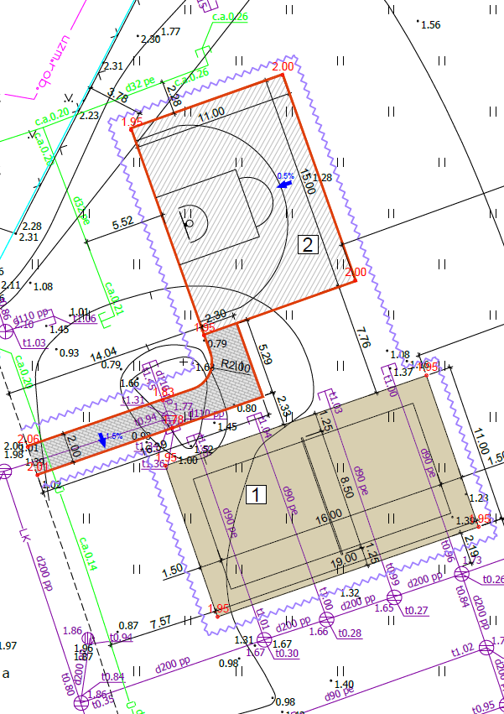
Sporta laukuma labiekārtošana Garciemā
Projekta mērķis: Garciemā izveidot jaunu pludmales volejbola laukumu un 3x3 basketbola laukumu, attīstot piekrastes teritorijā esošo infrastruktūru veselīgam un aktīvam dzīvesveidam vietējai kopienai un blakus esošajām apdzīvotajām teritorijām
Projektā plānotās darbības: projekta ietvaros plānots izveidot divus jaunus sporta laukumus (pludmales volejbola laukums un 3x3 basketbola laukums). Starp laukumiem plānots izbūvēt arī celiņu
Īstenošanas laiks: 2025.-2027.
Kopējās izmaksas: 48 400 eiro
Finansēšanas avoti un to apjoms: EJZAF 25 689,51 eiro, pašvaldības 22 710,49 eiro
ĀDAŽU NOVADA PAŠVALDĪBA I Attīstības un projektu nodaļa I 15.04.2026.

Slide 25
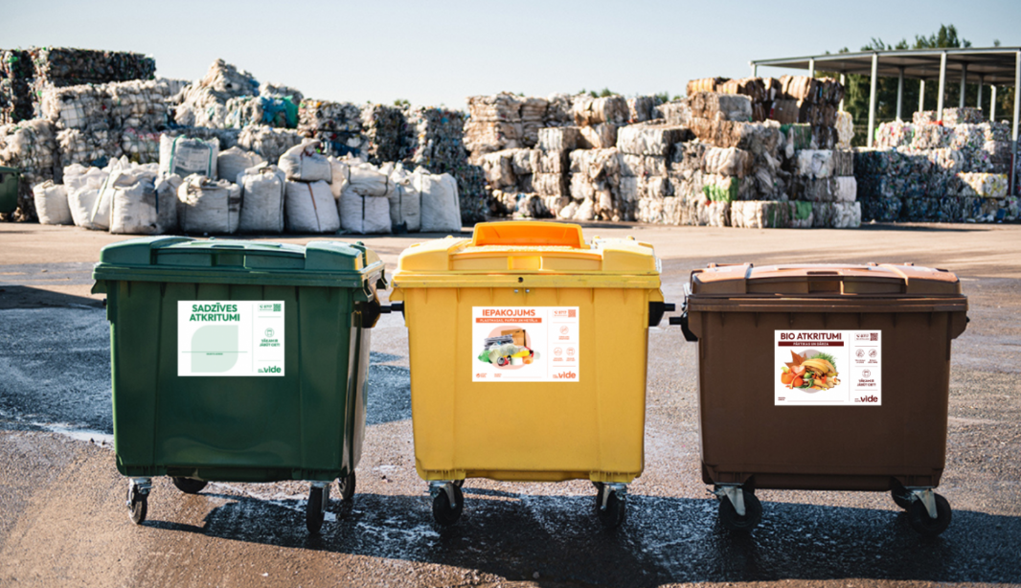
Šķiroto atkritumu savākšanas laukums Laivu ielā 12, Carnikavā
Projekta mērķis: attīstīt atkritumu dalītās savākšanas sistēmu Ādažu novadā, palielinot pakalpojuma pārklājumu Ādažu novada Carnikavas pagastā un nodrošinātu dalītās vākšanas pakalpojuma pieejamību lielākam sabiedrības lokam jau esošajiem dalīti vākto atkritumu veidiem un ieviestu jaunu, līdz šim dalīti nevāktu atkritumu veidu dalīto vākšanu pašvaldībā, tādējādi veicinot atkritumu atkārtotu izmantošanu, pārstrādi un reģenerāciju
Projektā plānotās darbības: tiks izbūvēts jauns atkritumu savākšanas laukums Laivu ielā 12, Carnikavā, Carnikavas pag., kā arī īstenoti sabiedrības izglītošanas un vides apziņu veicinoši pasākumi
Īstenošanas laiks: 2025.-2027.
Kopējās izmaksas: 268 728,19 eiro
Finansēšanas avoti un to apjoms: KF 140 804, 45 eiro, pašvaldības 127 923,74 eiro
ĀDAŽU NOVADA PAŠVALDĪBA I Attīstības un projektu nodaļa I 15.04.2026.

Slide 26
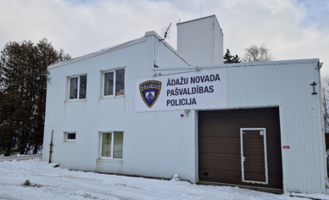
Siltumnīcefekta gāzu emisiju samazināšana Ādažu novada pašvaldības policijas ēkā
Projekta mērķis: siltumnīcefekta gāzu emisiju samazināšana un energoefektivitātes uzlabošana, veicot pašvaldības policijas ēkas energoefektivitātes paaugstināšanu Ādažos, Depo ielā 2. Projektā plānotais CO2 emisiju samazinājums 0,664 tCO2/gadā
Projektā plānotās darbības: Ēkas pārbūves būvdarbi, būvdarbi iekštelpās, teritorijas labiekārtošana, apzaļumošana
Īstenošanas laiks: 2025.-2028.
Kopējās izmaksas: 827 199,60 eiro
Finansēšanas avoti un to apjoms: EKII 278 450,04 eiro, pašvaldības 548 749,56 eiro
ĀDAŽU NOVADA PAŠVALDĪBA I Attīstības un projektu nodaļa I 15.04.2026.

Slide 27

Patvertņu pielāgošana un aprīkošana civiliem aizsardzības mērķiem Ādažu novadā
Projekta mērķis: esošo telpu pārbūve vai atjaunošana, pielāgojot tās III kategorijas patvertņu ierīkošanai, kas paredzētas cilvēku aizsardzībai no bīstamiem faktoriem, mazinot ārējā sprādziena triecienviļņa un šķembu ietekmi, kas rodas katastrofas, militāra iebrukuma vai kara gadījumā
Projektā plānotās darbības: projektu ietvaros Ādažu pašvaldības īpašumos (Ādažu pilsētā: PII «Strautiņš» Pirmā ielā 26A; Ādažu Sporta centrs Gaujas ielā 30; pašvaldības ēka Gaujas ielā 33A. Carnikavas pagastā: pašvaldības ēkā Stacijas ielā 7, Carnikavā; PII «Piejūra» Baznīcas ielā 15 («Skola»), Siguļos) plānots veikt esošo telpu pārbūvi vai atjaunošanu un telpu aprīkošanu atbilstoši III kategorijas patvertnes funkcionālajām prasībām
Īstenošanas laiks: 2026.-2027.
Kopējās izmaksas: 229 064,71 eiro
Finansēšanas avoti un to apjoms: ES 194 705 eiro, pašvaldības 34 359,71 eiro
ĀDAŽU NOVADA PAŠVALDĪBA I Attīstības un projektu nodaļa I 15.04.2026.

Slide 28
Bioloģiskās daudzveidības saglabāšana un antropogēnās slodzes mazināšana Natura 2000 teritorijās Ādažu novadā
Projekta mērķis: dabisko dzīvotņu aizsardzība un atjaunošana. Visi plānotie darbi ir tieši balstīti dabas parka “Piejūra” aizsardzības plānā (2020–2032) un saskaņoti ar Dabas aizsardzības pārvaldi.
Projektā plānotās darbības:
  Kalngalē – gājēju takas izbūve ar grants segumu (920 m), velonovietne, informatīvais stends
  Garciemā – tiltiņa un skatu platformas atjaunošana, smilšu erozijas mazināšana ar zaru pinumu (100 m)
  Gaujā – telšu un ugunskura vietas labiekārtošana, Skautu ielas seguma atjaunošana (2 km), nodrošinot kontrolētu piekļuvi biotopiem
  Carnikavā – koka laipa no Jūras ielas stāvlaukuma jūras virzienā (750 m), informatīvais stends
  Lilastē – koka laipas atjaunošana pludmalē (60 m)
  Garezeros – hidroloģisko savienojumu atjaunošana (kritalu izvākšana, caurtekas nomaiņa, aizbēruma likvidēšana), lai uzlabotu ūdens kvalitāti
  Kāpu teritorijās – biotopu apsaimniekošana, krasta apēnojuma mazināšana un invazīvo augu sugu ierobežošana
Īstenošanas laiks: 2026.-2029.
Kopējās izmaksas: 1 455 500 eiro
Finansēšanas avoti un to apjoms: ES 1 169 636,64 eiro, pašvaldības 126 822,20 eiro, sadarbības partnera finansējums 159 041,16 eiro
ĀDAŽU NOVADA PAŠVALDĪBA I Attīstības un projektu nodaļa I 15.04.2026.

Slide 29
Remigrācijas atbalsta pasākums - uzņēmējdarbības atbalsts
Projekta mērķis: Veicināt jaunu uzņēmēju, t.sk., remigrantu iesaisti uzņēmējdarbībā, sekmējot jaunu darbavietu, produktu un pakalpojumu radīšanu Ādažu novadā
Projektā plānotās darbības: Atbalstīt vismaz 2 remigrantu projektu idejas uzņēmējdarbības attīstībai Ādažu novadā
Īstenošanas laiks: 2025.-2026.
Kopējās izmaksas: 10 000 eiro
Finansēšanas avoti un to apjoms: pašvaldības 6 754 eiro, valsts 3 246 eiro
ĀDAŽU NOVADA PAŠVALDĪBA I Attīstības un projektu nodaļa I 15.04.2026.

Slide 30
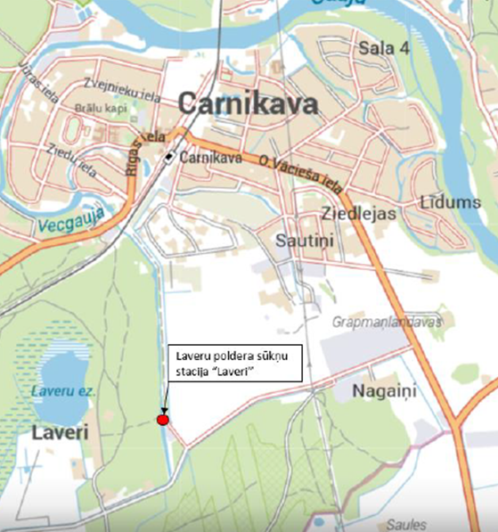
Laveru poldera sūkņu stacijas “Laveri” krājbaseina formēšana
Projekta mērķis: krājbaseina formēšana, ko paredzēts veikt aptuveni 340m garā posmā, kombinējot rakšanu ar ekskavatoru un biomasas sūknēšanu ar grunts sūkni.
Projektā plānotās darbības: Projektā paredzēta krājbaseina izveide ~340 m posmā, veicot rakšanu un biomasas sūknēšanu. Pirms darbiem tiks sakārtota teritorija un atbērtnes. Iegūtā grunts un dūņas tiks izlīdzinātas vai izvestas. Noslēgumā – atbērtņu diskošana, svešķermeņu savākšana un virsmas nolīdzināšana
Īstenošanas laiks: 2024.-2026.
Kopējās izmaksas: 635 250 eiro
Finansēšanas avoti un to apjoms: ELFLA 270 000 eiro, pašvaldības 365 250 eiro
ĀDAŽU NOVADA PAŠVALDĪBA I Attīstības un projektu nodaļa I 15.04.2026.

Slide 31
Plānotie investīciju projekti
ĀDAŽU NOVADA PAŠVALDĪBA I Attīstības un projektu nodaļa I 15.04.2026.

Slide 32
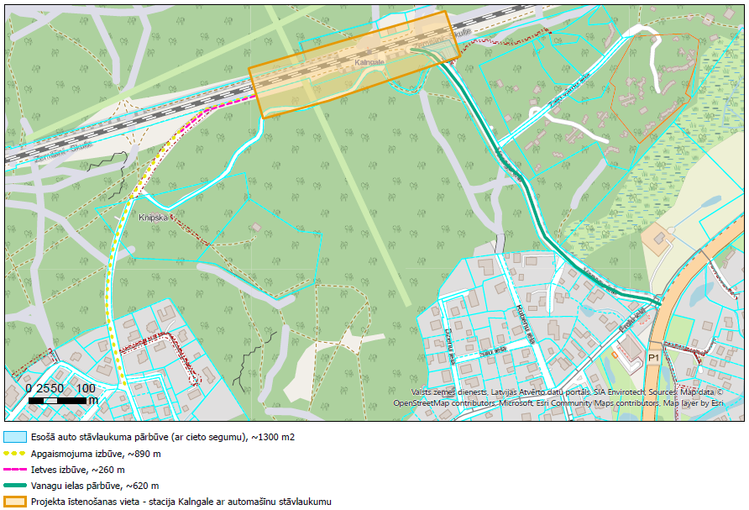
Multimodāla sabiedriskā transporta tīkla attīstība Kalngalē
Projektā plānotās darbības:
  Vanagu ielas pārbūve 620 m garumā
  Gējēju celiņa izbūve – 260 m garumā, salāgojot pieslēguma vietu pie esošā asfalta seguma Sloku ielas pusē un pieslēgumu pie maģistrālā veloceļa Rīga – Carnikava stacijas “Kalngale” pusē un apgaismojuma izbūve – 890 m posmā (no stacija “Kalngale” puses gar jaunizbūvējamo celiņu un tālāk gar esošo asfalta seguma ceļu līdz Sloku ielas un Dzeguzes ielas krustojumam)
  Stāvlaukuma pārbūve 1300 m² platībā
Īstenošanas laiks: 2026.-2029.
Kopējās izmaksas: 1 002 500 eiro
Finansēšanas avoti un to apjoms: ES 751 774,75 eiro, 250 725,25 eiro
ĀDAŽU NOVADA PAŠVALDĪBA I Attīstības un projektu nodaļa I 15.04.2026.

Slide 33
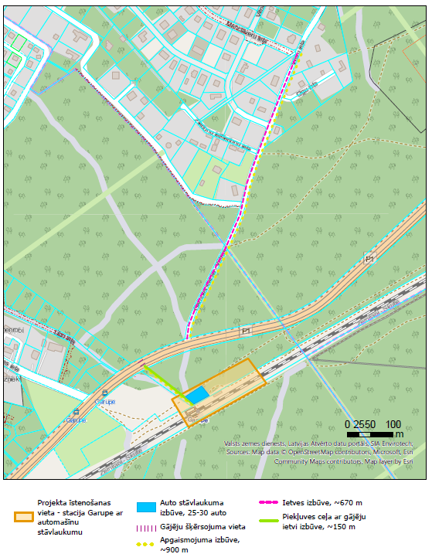
Multimodāla sabiedriskā transporta tīkla attīstība Garupē
Projektā plānotās darbības:
  Auto stāvlaukuma izbūve ar cieto segumu aptuveni 25-30 vietām un video novērošanas kameru uzstādīšana stāvlaukumā
  Ielas ar ietvi un apgaismojumu izbūve no P1 autoceļa līdz jaunajam stāvlaukumam un video novērošanas kameru uzstādīšana
  Gājēju infrastruktūras ar apgaismojumu izbūve no stāvlaukuma līdz dzelzceļa stacijas peronu pieslēguma vietai
  Droša gājēju šķērsojuma izveide pār P1 autoceļu
  Noejas izveide no perona uz ceļa “Jaunbrieži-Garupe stacija” pusi
  Ietves un apgaismojuma izbūve apmēram 670 m garā posmā (gar Vētru ielu un video novērošanas kameru uzstādīšana Vētru ielā
Īstenošanas laiks: 2026.-2029.
Kopējās izmaksas: 932 222,22 eiro
Finansēšanas avoti un to apjoms: ES 699 073,44 eiro, 233 148,78 eiro
ĀDAŽU NOVADA PAŠVALDĪBA I Attīstības un projektu nodaļa I 15.04.2026.

Slide 34
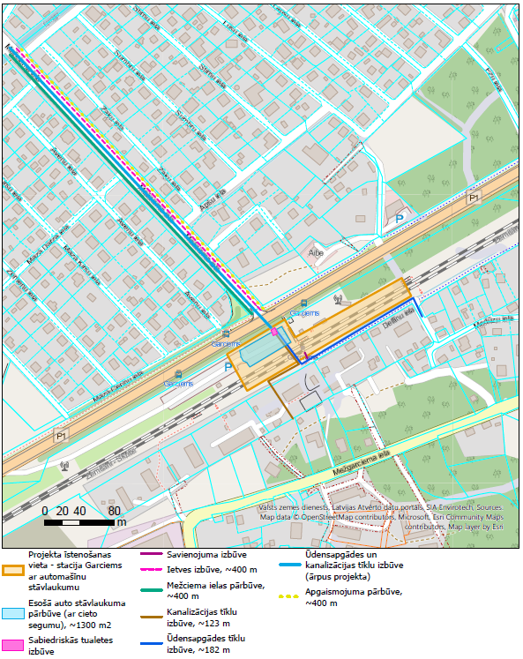
Multimodāla sabiedriskā transporta tīkla attīstība Garciemā
Projektā plānotās darbības:
  Mežciema ielas pārbūve 400 m (no autoceļa P1 līdz Mežciema ielas krustojumam ar Āpšu ielu), nodrošinot drošu un ērtu autotransporta kustību līdz Garciema dzelzceļa stacijas stāvlaukumam
  Ielas apgaismojuma izbūve Mežciema ielā un auto stāvlaukumā, nodrošinot satiksmes dalībnieku drošu piekļuvi stacijai
  Stāvlaukuma pārbūve 1300 m² platībā
  Sabiedriskās tualetes uzstādīšana un nepieciešamo komunikāciju izbūve, pielāgojot tualeti cilvēkiem ar kustību traucējumiem
Īstenošanas laiks: 2026.-2029.
Kopējās izmaksas: 842 500 eiro
Finansēšanas avoti un to apjoms: ES 631 790.75 eiro, pašvaldības 210 709.25 eiro
ĀDAŽU NOVADA PAŠVALDĪBA I Attīstības un projektu nodaļa I 15.04.2026.

Slide 35
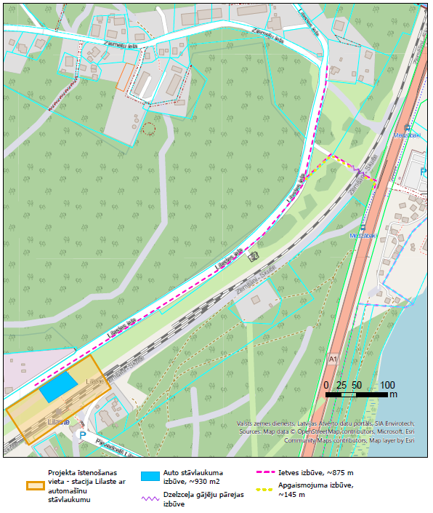
Multimodāla sabiedriskā transporta tīkla attīstība Lilastē
Projektā plānotās darbības:
  Gājēju celiņa izbūve 730 m garā Lilastes ielas posmā no Ziemeļu ielas līdz auto stāvlaukumam pie dzelzceļa stacijas "Lilaste", nodrošinot drošu un ērtu iedzīvotāju kustību līdz Lilastes dzelzceļa stacijas stāvlaukumam
  Gājēju celiņa un dzelzceļa gājēju pārejas izbūve 145 m garā posmā no Lilastes ielas
  Ielas apgaismojuma izbūve un videonovērošanas uzstādīšana ietves un dzelzceļa gājēju pārejas 145 m garā posmā no Lilastes ielas
  Stāvlaukuma izbūve ar cieto segumu 930 m2 platībā
  Apgaismojuma izbūve un videonovērošanas uzstādīšana stāvlaukumā
Īstenošanas laiks: 2026.-2029.
Kopējās izmaksas: 750 500 eiro
Finansēšanas avoti un to apjoms: ES 562 425 eiro, 187 575 eiro
ĀDAŽU NOVADA PAŠVALDĪBA I Attīstības un projektu nodaļa I 15.04.2026.

Slide 36
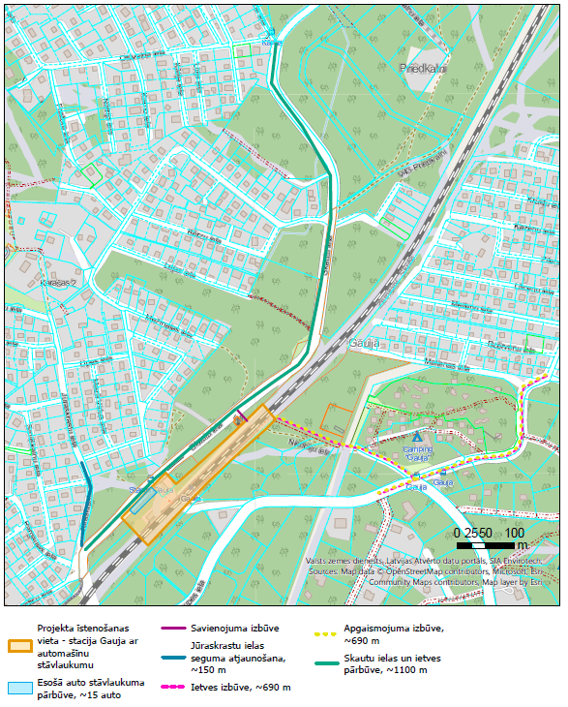
Multimodāla sabiedriskā transporta tīkla attīstība Gaujā
Projektā plānotās darbības:
  Pārbūvēt Skautu ielas posmu (garums – 1100 m)
  Atjaunot Jūraskrastu ielas posmu (garums – 150 m)
  Izbūvēt gājēju celiņa apgaismojumu paralēli dzelzceļa sliedēm līdz Niedrāju ielas turpinājumam un pa Niedrāju un Viršu ielām (izbūvējamais celiņa un apgaismojuma posms - 690 m)
  Izbūvēto auto stāvvietu (apmēram 15 automašīnām)
  Video novērošanas kameru uzstādīšana gar Skautu ielu
  Informācijas un publicitātes aktivitātes
Īstenošanas laiks: 2026.-2029.
Kopējās izmaksas: 1 617 500 eiro
Finansēšanas avoti un to apjoms: ES 1 212 963,25 eiro, 404 536,75 eiro
ĀDAŽU NOVADA PAŠVALDĪBA I Attīstības un projektu nodaļa I 15.04.2026.

Slide 37
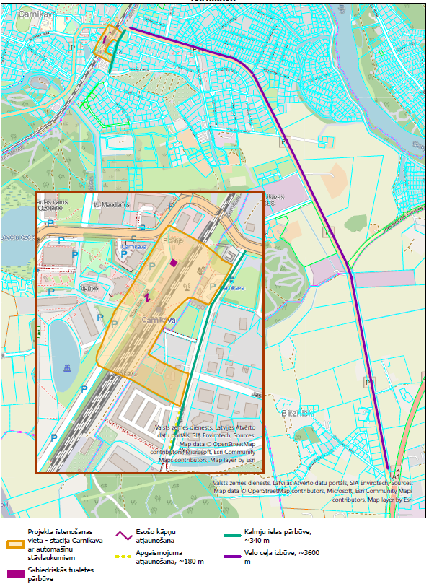
Multimodāla sabiedriskā transporta tīkla attīstība Carnikavā
Projektā plānotās darbības:
  Kalmju ielas seguma atjaunošana (no Ojāra Vācieša ielas līdz Neļķu ielai)
  Ielas apgaismojuma atjaunošana Kalmju ielā
  Apvienotā gājēju un veloceliņa izbūve gar autoceļu P1 “Rīga-Carnikava-Ādaži”, līdz valsts galvenajam autoceļam A1
  Kāpņu pie stacijas atjaunošana
  Sabiedriskās tualetes iekštelpu pilnīga atjaunošana
  Vides kvalitātes un drošības paaugstināšana, veidojot pievilcīgu un funkcionālu vidi sabiedriskā transporta lietotājiem, kā arī pielāgojot teritoriju klimata pārmaiņām
Īstenošanas laiks: 2026.-2029.
Kopējās izmaksas: 2 187 280 eiro
Finansēšanas avoti un to apjoms: ES 1 640 241,27 eiro, 547 038,73 eiro
ĀDAŽU NOVADA PAŠVALDĪBA I Attīstības un projektu nodaļa I 15.04.2026.

Slide 38
Zivju resursu aizsardzības pasākumu īstenošana Ādažu novadā
Projekta mērķis: Nodrošināt Ādažu novada pašvaldības policiju ar papildaprīkojumu (vienu zemūdens dronu). Zemūdens drons ļautu veikt regulāru ūdenstilpju zemūdens apsekošanu, iegūstot vizuālu informāciju par ūdenstilpju stāvokli un situāciju zem ūdens, tādējādi ierobežojot potenciālo pārkāpumu iespējas, kā arī ļautu savlaicīgi konstatēt nelikumīgi izvietotus zvejas rīkus un operatīvi reaģēt uz nelikumīgām makšķernieku un maluzvejnieku darbībām, nodrošinot zivju resursu aizsardzības pasākumus
Projektā plānotās darbības:
  zemūdens drona iegāde
  personāla apmācība darbam ar iegādāto aprīkojumu
Īstenošanas laiks: 2026.-2027.
Kopējās izmaksas: 9 000 eiro
Finansēšanas avoti un to apjoms: Zivju fonds 7 000 eiro, pašvaldības 2 000 eiro
ĀDAŽU NOVADA PAŠVALDĪBA I Attīstības un projektu nodaļa I 15.04.2026.

Slide 39
Siltumnīcefekta gāzu emisiju samazināšana un energoefektivitātes uzlabošana pašvaldības ēkās
Projekta mērķis: siltumnīcefekta gāzu emisiju samazināšana un energoefektivitātes uzlabošana Ādažu novada pašvaldības iestādēs
Projektā plānotās darbības: Ādažu novada pašvaldības iestādēs (ĀVS, CVS, CPII “Riekstiņš”, ĀPII “Strautiņš”, Garā ielā 20). Projekta ietvaros plānots iegādāties un uzstādīt atjaunīgo energoresursu (AER) iekārtas (saules paneļus), veikt inženiersistēmu atjaunošanu
Īstenošanas laiks: 2026.-2029.
Kopējās izmaksas: 100 000 eiro
Finansēšanas avoti un to apjoms: ES 80 000 eiro, pašvaldības 20 000 eiro
ĀDAŽU NOVADA PAŠVALDĪBA I Attīstības un projektu nodaļa I 15.04.2026.

Slide 40


Pielāgošanās klimata pārmaiņām Ādažu novadā, 2.kārta
Projekta mērķis: Nodrošināt Ādažu novada pašvaldības teritorijas ilgtspējīgu pielāgošanos klimata pārmaiņu radītajiem riskiem, īpaši plūdu un krasta erozijas apdraudējumam, īstenojot integrētus un uz dabā balstītus risinājumus ūdens līmeņa regulēšanai, krasta aizsardzībai un applūstošo teritoriju pārvaldībai, vienlaikus uzlabojot vides kvalitāti un iedzīvotāju drošību
Projektā plānotās darbības:
  Upmalu aizsargdambja pielāgošana un uzlabošana
  Labā krasta nostiprinājuma izbūve Pārgaujas pusē Ādažu pagastā
  Sūkņu stacijas–regulatora izbūve ūdens novadīšanai
Īstenošanas laiks: 2026.-2029.
Kopējās izmaksas: 3 500 000 eiro
Finansēšanas avoti un to apjoms: ES 2 975 000 eiro, pašvaldības 525 000 eiro
ĀDAŽU NOVADA PAŠVALDĪBA I Attīstības un projektu nodaļa I 15.04.2026.

Slide 41
Jaunas pamatskolas izbūve Ādažos
Projekta mērķis – izveidot jaunu pamatizglītības infrastruktūru Ādažu novadā, lai risinātu kritisko un pastāvīgi pieaugošo vietu trūkumu esošajās vispārējās izglītības iestādēs. Projekts paredz nodrošināt mūsdienīgu mācību vidi 900 izglītojamajiem 1.–9. klašu posmā, tādējādi mazinot slodzi uz Ādažu vidusskolu un samazinot pašvaldības izdevumus par novada bērnu izglītošanu citās pašvaldībās un privātajās skolās
Kopējās plānotās izmaksas tiek prognozēts 29 846 797 eiro apmērā
Izmaksu sadalījums pa galvenajām pozīcijām:
  Skolas un sporta zāles telpu būvniecība: 24 937 419 eiro.
  Otrā līmeņa patvertnes (bunkura) izveide skolas pagrabstāvā: 2 502 608 eiro
  Ārtelpu infrastruktūras izbūve (sporta laukumi, autostāvvietas, labiekārtošana): 2 406 770 eiro
ĀDAŽU NOVADA PAŠVALDĪBA I Attīstības un projektu nodaļa I 15.04.2026.

Slide 42
Investīciju projektu ietekme uz pašvaldības budžetu
ĀDAŽU NOVADA PAŠVALDĪBA I Attīstības un projektu nodaļa I 15.04.2026.

Slide 43


Projekti, pie kuriem šobrīd strādā pašvaldība
ĀDAŽU NOVADA PAŠVALDĪBA I Attīstības un projektu nodaļa I 15.04.2026.

Slide 44


Projekti, pie kuriem šobrīd strādā pašvaldība
ĀDAŽU NOVADA PAŠVALDĪBA I Attīstības un projektu nodaļa I 15.04.2026.

Slide 45


Projekti, kuri ir iesniegti CFLA / LAD un tiek vērtēti
ĀDAŽU NOVADA PAŠVALDĪBA I Attīstības un projektu nodaļa I 15.04.2026.

Slide 46
Jaunas skolas projekta ietekme
ĀDAŽU NOVADA PAŠVALDĪBA I Attīstības un projektu nodaļa I 15.04.2026.

Slide 47
Jaunas izglītības iestādes nepieciešamība
Finanšu un ekonomiskā analīzes (FEA) aprēķinu secinājumi apliecina jaunas skolas Ādažos (Projekta) izveides nepieciešamību:
Unikāls demogrāfiskais spiediens. Ādažu novads ir viens no “jaunākajiem” Latvijā – 21% iedzīvotāju ir bērni vecumā līdz 14 gadiem. Pēdējo 10 gadu laikā skolas vecuma bērnu skaits novadā ir gandrīz dubultojies
Esošās infrastruktūras kritiskā pārslogotība. Pašvaldības skolas darbojas virs savas maksimālās kapacitātes. ĀVS 2025./2026. m.g. trūkst aptuveni 380 vietu
Nākotnes prognozes: Prognozēts, ka līdz 2030./2031. m.g. vietu trūkums tikai ĀVS vien pārsniegs 620 vietas
Ievērojams finansiālais slogs pašvaldībai. Pašvaldībai jāparedz aptuveni 1,2 miljonu eiro lieli izdevumi gadā maksājumos citām pašvaldībām un līdzfinansējumā
Likuma un kvalitātes garantēšana. Pašvaldībai kļūst arvien sarežģītāk pildīt Izglītības likumā noteikto pienākumu nodrošināt bērnam vietu tuvākajā izglītības iestādē
ĀDAŽU NOVADA PAŠVALDĪBA I Attīstības un projektu nodaļa I 15.04.2026.

Slide 48

Jaunas izglītības iestādes projekta ietekme
ĀDAŽU NOVADA PAŠVALDĪBA I Attīstības un projektu nodaļa I 15.04.2026.

Slide 49
Novada līdzsvarotas attīstības izvērtējums
Novada attīstība šobrīd saskaras ar nelīdzsvarotību starp straujo iedzīvotāju pieaugumu un infrastruktūras pieejamību ciemos un pilsētā. Jaunas skolas izbūve sekmētu:
Līdzsvarotu teritorijas attīstība. Novada stratēģiskais mērķis ir nodrošināt pakalpojumus tuvu iedzīvotāju dzīvesvietai, ievērojot “15 minūšu pilsētas” principu
Skolas mēroga ietekmi uz izglītības kvalitāti. Pētījumi liecina, ka pārmērīgi lielās skolās (Ādažu vidusskola ir lielākā lauku skola Latvijā) kļūst sarežģītāka mācību procesa organizācija un mazinās individuālā pieeja skolēniem
Satiksmes un sastrēgumu mazināšanu. Esošās pašvaldības skolas jau šobrīd darbojas virs savas optimālās kapacitātes, radot kritiskas slodzes koplietošanas telpās un apkārtējā infrastruktūrā
Administratīvo slogu. Pārmērīgs skolēnu skaits vienā iestādē rada nesamērīgu administratīvo slogu skolas vadībai, apgrūtinot operatīvu lēmumu pieņemšanu un komunikāciju ar ģimenēm
ĀDAŽU NOVADA PAŠVALDĪBA I Attīstības un projektu nodaļa I 15.04.2026.

Slide 50


Prognozētais bērnu skaits Ādažu novadā pēc vecuma, 2021-2030
Informācijas avots: Finanšu un ekonomiskie aprēķini jaunas izglītības iestādes 1.-9. klasei izveidei (2026)
ĀDAŽU NOVADA PAŠVALDĪBA I Attīstības un projektu nodaļa I 15.04.2026.

Slide 51
Jaunās pamatskolas izveides projekta īstenošana
Kopējās plānotās projekta kapitālieguldījumu izmaksas ir 29 846 797 EUR (ieskaitot PVN)
Pasākums / Investīciju pozīcija | Plānotās izmaksas (eiro ar PVN) | Skaidrojums
Skolas un sporta zāles būvniecība | 24 937 419 | Mācību zonas, administrācija, ēdināšanas bloks, bibliotēka un tradicionālā sporta zāle ar tribīnēm
Patvertnes bunkura izveide | 2 502 608 | II kategorijas patvertne skolas pagrabstāvā 1100 cilvēkiem, kas ikdienā pielāgota cīņas un treniņu zālēm
Ārtelpu infrastruktūra | 2 406 770 | Futbola laukums (9x9), vieglatlētikas aplis, tāllēkšanas sektors, autostāvvietas (min. 144 vietas) un teritorijas labiekārtošana
Projektēšana un uzraudzība | Iekļauts kopējās summās | Jauna būvprojekta izstrāde (~3%), būvuzraudzība un autoruzraudzība (~2,5%)
Īstenošanas laika grafiks:
2026. gads: Iepirkumu procedūras, projektēšanas uzdevuma izstrāde
2027.–2029. gads: Būvprojekta izstrāde (8–12 mēneši) un būvdarbi (24 mēneši)
2030. gads: Telpu aprīkošana un skolas nodošana ekspluatācijā, darbības uzsākšana 2030./2031. m.g.
ĀDAŽU NOVADA PAŠVALDĪBA I Attīstības un projektu nodaļa I 15.04.2026.

Slide 52
Ādažu novada pašvaldības prognozētais saistību apjoms
Pašvaldības prognozētais saistību apjoms (2026.-2053)
 | 2026 | 2027 | 2028 | 2029 | 2030 | 2031 | 2032 | 2032-2053
Ilgtermiņa saistības, eiro | 5 508 412 | 5 422 406 | 5 811 354 | 5 726 683 | 5 545 704 | 5 346 717 | 4 571 601 | 44 688 080
Saistību apmērs (% no pamatbudžeta ieņēmumiem) | 14,1 | 13,9 | 14,9 | 14,7 | 14,2 | 13,7 | 11,7
Projekta pašvaldības finansējums
eiro | 2026 | 2027 | 2028 | 2029
Projekta kopējās investīciju izmaksas | 79 827 | 1 137 282 | 14 212 631 | 14 496 884
Pašvaldības finansējums | 79 827 | 1 800 000 | 1 608 338 | 2 023 238
Aizņēmums Valsts kasē / ārējais finansējums | - | - | 12 604 403 | 12 473 646
ĀDAŽU NOVADA PAŠVALDĪBA I Attīstības un projektu nodaļa I 15.04.2026.

Slide 53
Finansējuma iespējas un ierobežojumi
Iespējas:
Valsts kases aizdevums. FEA viennozīmīgi atzīst šo par finansiāli izdevīgāko modeli, jo Valsts kases likmes ir zemākas nekā privātā sektora kredītiem, un pašvaldībai nav jāsedz privātā partnera peļņa
Publiskā un privātā partnerība (PPP). Šis modelis (DBFM – projektē, būvē, finansē, uzturi) tiek rekomendēts kā vienīgais reāli īstenojamais risinājums jaunas skolas būvniecībai, ja pašvaldība nevar aizņemties pati
ES fondu piesaiste. Pašvaldībai ir labas iestrādes finansējuma piesaistei izglītības iestāžu infrastruktūras attīstībai (SAM 4.2.1.5. (ĀVS un CVS nodrošinājuma pilnveidošanai) un SAM 4.2.1.7. (jaunas PII izveidei Podniekos)
Ierobežojumi:
Aizņemšanās griesti. Likums “Par valsts budžetu 2025. gadam” nosaka, ka pašvaldības saistības nevienā gadā nedrīkst pārsniegt 15% no pamatbudžeta ieņēmumiem
Augstais saistību līmenis. Ādažu pašvaldības esošo saistību dēļ nepieciešamo summu skolas būvniecībai (~30 milj. EUR) no Valsts kases šobrīd aizņemties nav iespējams
ES fondu nepieejamība vispārējai izglītībai. Pašreizējā plānošanas periodā (2021–2027) finansējums vispārējās izglītības iestāžu būvniecībai pašvaldībai nav paredzēts
ĀDAŽU NOVADA PAŠVALDĪBA I Attīstības un projektu nodaļa I 15.04.2026.

Slide 54
Lēmumi saistībā ar jaunas skolas izbūvi
28.12.2022. lēmums Nr. 598 “Par pašvaldības jaunas izglītības iestādes izveidošanu”. Ar šo lēmumu dome pirmo reizi konceptuāli atbalstīja jaunas izglītības iestādes projektēšanu un būvniecību pašvaldības zemes īpašumā Ūbeļu ielā 18
22.03.2023. lēmums Nr. 126 “Par jaunu pašvaldības izglītības iestāžu izveidošanu”. Dome konceptuāli atbalstīja divu jaunu ēku izveidi – vienu Podnieku kvartālā sākumskolai (līdz 300 vietām) un otru zemes gabalā pie Ādažu vidusskolas 4.–9. klašu skolēniem
23.11.2023. lēmums Nr. 425 “Par pašvaldības jaunas izglītības iestādes izveidi 1.-9. klasei”. Dome konceptuāli atbalstīja vienas jaunas izglītības iestādes (līdz 800-900 vietām) izveidošanu 1.–9. klašu posmam Ādažos, atceļot iepriekšējo lēmumu par divām mācību vietām
28.12.2023. lēmums Nr. 465 “Par nekustamā īpašuma “Liepnieki” iegādi”. Dome nolēma iegādāties zemi jaunas skolas ēkas 1.–9. klasei un sporta infrastruktūras būvniecībai
29.01.2024. lēmums Nr. 68 “Par publiskās privātās partnerības projekta “Jaunas izglītības iestādes izveide 1.-9. klasei” īstenošanu”. Dome atbalstīja skolas būvniecību, izmantojot publiskās un privātās partnerības (PPP) modeli, jo pašvaldības budžeta un aizņemšanās iespējas ir ierobežotas
ĀDAŽU NOVADA PAŠVALDĪBA I Attīstības un projektu nodaļa I 15.04.2026.

Slide 55
Ādažu vidusskolas pagaidu mācību īstenošanas vieta
ĀDAŽU NOVADA PAŠVALDĪBA I Attīstības un projektu nodaļa I 15.04.2026.

Slide 56

Pagaidu ĀVS mācību īstenošanas vieta
Līdz jaunas skolas izbūvei, ĀVS nepieciešams nodrošināt pagaidu mācību vietas īstenošanas vietas 240 skolēniem:
8 mācību klases (līdz 30 skolēniem, 2 m² uz vienu skolēnu), 480 m²
Telpa ēdināšanai, 150 m²
Telpa pedagogiem, 15 m²
Noliktavas telpa, 30 m²
Telpa garderobei
Labierīcības
ĀDAŽU NOVADA PAŠVALDĪBA I Attīstības un projektu nodaļa I 15.04.2026.

Slide 57

Pagaidu ĀVS mācību īstenošanas vieta
Tika izskatītas 3 alternatīvas:
Moduļu tipa ēkas izbūve netālu no ĀVS. Pašvaldība pati finansē un realizē moduļu ēkas izbūvi uz savas zemes pie ĀVS
Moduļu noma pie ĀVS. Moduļu konstrukciju īre un uzstādīšana uz pašvaldības zemes pie ĀVS D korpusa
Telpu noma blakus esošā privātā zemes gabalā. Mūsdienīgu (A klases) telpu noma no privāta zemes īpašnieka blakus ĀVS teritorijai
ĀDAŽU NOVADA PAŠVALDĪBA I Attīstības un projektu nodaļa I 15.04.2026.

Slide 58
Pagaidu ĀVS mācību īstenošanas vieta
Plānotās izmaksas
Alternatīvas | 3 gadu termiņš | 5 gadu termiņš | Ilgtermiņš | Papildus informācija
1. Moduļu tipa ēkas izbūve netālu no ĀVS (~700 m²) |  |  |  | Moduļu iegādes izmaksas svārstās no 1 700 līdz 1 800 EUR/m², veidojot kopējās izmaksas no 1 290 000 līdz 1 360 000 EUR. Izmaksas būtu jāparedz uzreiz.
Izmaksas mēnesī (euro/m2) | 51-54 | 31-32 | 22-23
Izmaksas mēnesī kopā (euro) | 35 833 – 37 778 | 21 500 – 22 667 | 15 357 – 16 190
2. Moduļu noma pie ĀVS (~700 m²) |  |  |  | Pieskaitītas izmaksas, kas saistītas ar moduļu uzstādīšanu un noņemšanu (350 000 euro, sadalot tās uz mēnešiem). Finansiāli izdevīgāk, ja izmantošanas periods nepārsniedz 8 gadus.
Izmaksas mēnesī (euro/m2) | 34 | 26 | 23
Izmaksas mēnesī kopā (euro) | 23 698 | 18 538 | 15 983
3. Telpu noma blakus esošā privātā zemes gabalā (~1265* m²) |  |  |  | Izmaksas var samazināt uz halles izmēru, bet tam būs negatīvs iespaids uz komfortu. Piedāvājuma paredz (premium / A klases līmenis). Ja dome sniegtu garantijas vēstuli, izmaksas pirmsšķietami iespējams samazināt par 20%.
Izmaksas mēnesī (euro/m2) | 35,57 | 31,62 | 27,67
Izmaksas mēnesī kopā (euro) | 45 000 | 40 000 | 35 000
ĀDAŽU NOVADA PAŠVALDĪBA I Attīstības un projektu nodaļa I 15.04.2026.

Slide 59
Pagaidu ĀVS mācību īstenošanas vieta
Īstenošanas laiks (ja darbus uzsāk nekavējoties)
Alternatīvas | Projektēšana | Būvniecība | Kad varētu sākt leitot
1. Moduļu tipa ēkas izbūve netālu no ĀVS (~700 m²) | 5 mēneši | 18 mēneši | 01.09.2028.
2. Moduļu noma pie ĀVS (~700 m²) | 12 mēneši |  | 01.09.2027.
3. Telpu noma blakus esošā privātā zemes gabalā (~1265* m²) | 5 mēneši | 18 mēneši | 01.09.2028.
ĀDAŽU NOVADA PAŠVALDĪBA I Attīstības un projektu nodaļa I 15.04.2026.

Slide 60
Pagaidu ĀVS mācību īstenošanas vieta
Alternatīvu salīdzinājums
Alternatīvas | Priekšrocības | Trūkumi
1. Moduļu tipa ēkas izbūve netālu no ĀVS (~700 m²) | Ēka kļūst pašvaldības pamatlīdzeklis Ilgtermiņā (>8 gadiem) izdevīgāk nekā nomāt Iespēja vēlāk transformēt citām funkcijām (piem., interešu izglītībai) | Augsts sākotnējais kapitālieguldījums Pašvaldība uzņemas visus būvniecības riskus Nevar paspēt izbūvēt līdz 2027./2028.m.g. Jāparedz komunikāciju pieslēguma izmaksas
2. Moduļu noma pie ĀVS (~700 m²) | Ātrāka uzstādīšana nekā tradicionālai būvniecībai Iespēja sākotnējās izmaksas (piegāde, montāža) iekļaut nomas maksā Ja iepirkumu izsludina 2026. gada vasarā, var pagūt izbūvēt līdz 2027./2028. m.g. | Nomas maksājumi ir «zaudēta» nauda (neveidojas aktīvs) Papildus izmaksas – inženiertīklu pievadi līdz ēkai, bet tie ir blakus D korpusam
3. Telpu noma blakus esošā privātā zemes gabalā (~1265* m²) | Iespēja samazināt nomas izmaksas par 20%, ja pašvaldība iesniedz garantijas vēstuli Iespējamas plašākas telpas (multifunkcionāla halle, labierīcības atbilstoši lielai slodzei) | Visaugstākās ikmēneša izmaksas Nevar paspēt izbūvēt līdz 2027./2028.m.g.
ĀDAŽU NOVADA PAŠVALDĪBA I Attīstības un projektu nodaļa I 15.04.2026.

Slide 61
Rekomendācijas
Balstoties uz veiktās analīzes rezultātiem, pašvaldībai ieteicams:
Saistībā ar pagaidu mācību īstenošanas vietas izveidi izvēlēties kādu no šīm alternatīvām:
  Līdz 2026. gada vasaras vidum izsludināt iepirkumu moduļu īrei, paredzot gan to projektēšanas, gan uzstādīšanas darbus līdz 2027. gada vasarai
  Līdz 2026. gada vasaras vidum izsludināt iepirkumu patstāvīgas piebūves projektēšanai pie ĀVS
Lai uz 2030. / 2031. m.g. varētu darbu sākt jaunā pamatskola, 2026. gadā jāuzsāk ēkas projektēšana
ĀDAŽU NOVADA PAŠVALDĪBA I Attīstības un projektu nodaļa I 15.04.2026.

Slide 62


PALDIES PAR
UZMANĪBU!
PALDIES PAR UZMANĪBU!
ĀDAŽU NOVADA PAŠVALDĪBA I Attīstības un projektu nodaļa I 15.04.2026.

